Slide 1
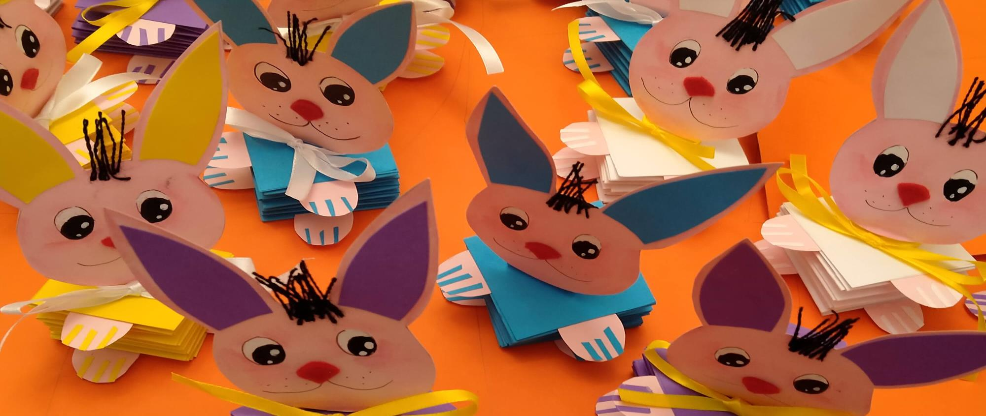
MOMENTI DELLA FESTA… E’ PASQUA!
SCUOLA DELL’INFANZIA
«SOTTOFERROVIA»
A.S. 2021/22
I.C. CROSIA-MIRTO

Slide 2
La Pasqua nella nostra scuola si trasforma in momenti di gioco, di divertimento,di allegria, dove l’emozione dello stare insieme in modo rispettoso, empatico e inclusivo accresce sempre di più. Vogliamo condividere con tutti voi la nostra Pasqua…Un messaggio di vita, di pace, affinchè arrivi nelle vostre case regalandovi tanto amore, gioia e serenità. BUONA PASQUA !

Slide 3
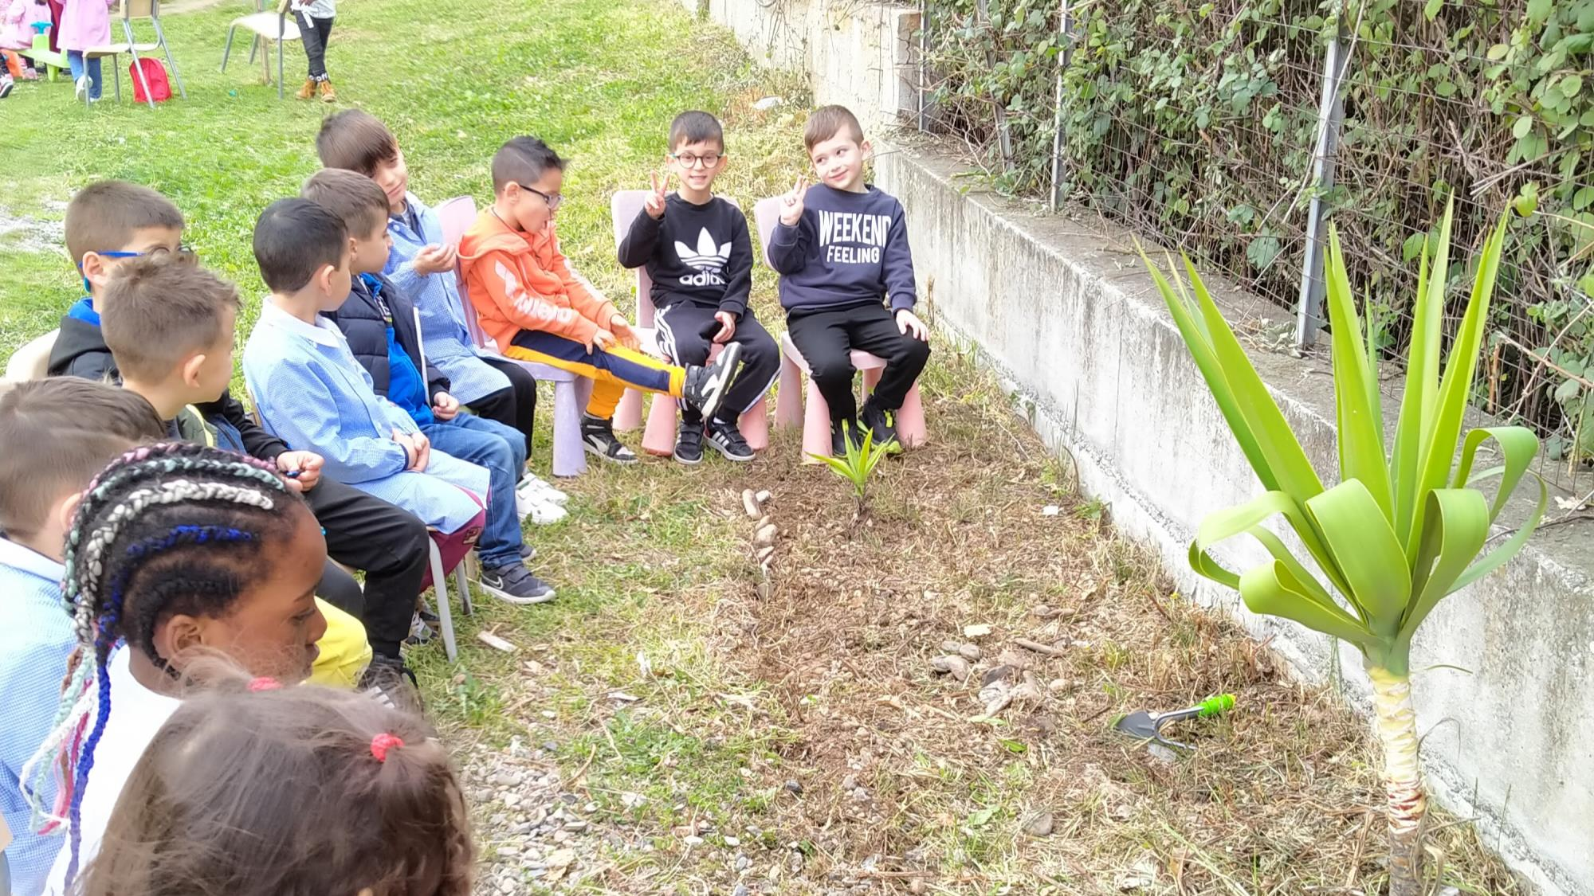
Oggi ci divertiamo! Si, perché il giardino è un luogo magico che riserva a ogni incontro una nuova sorpresa!...

Slide 4
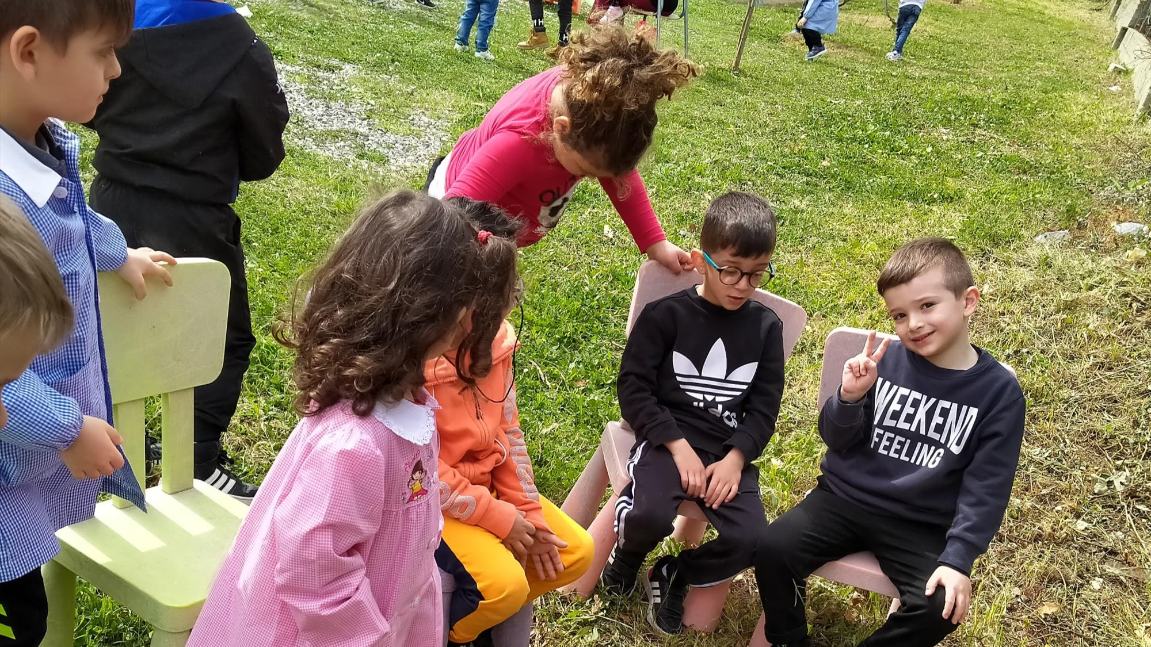

Slide 5
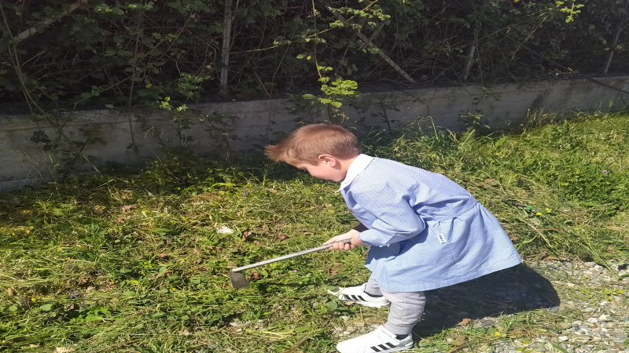
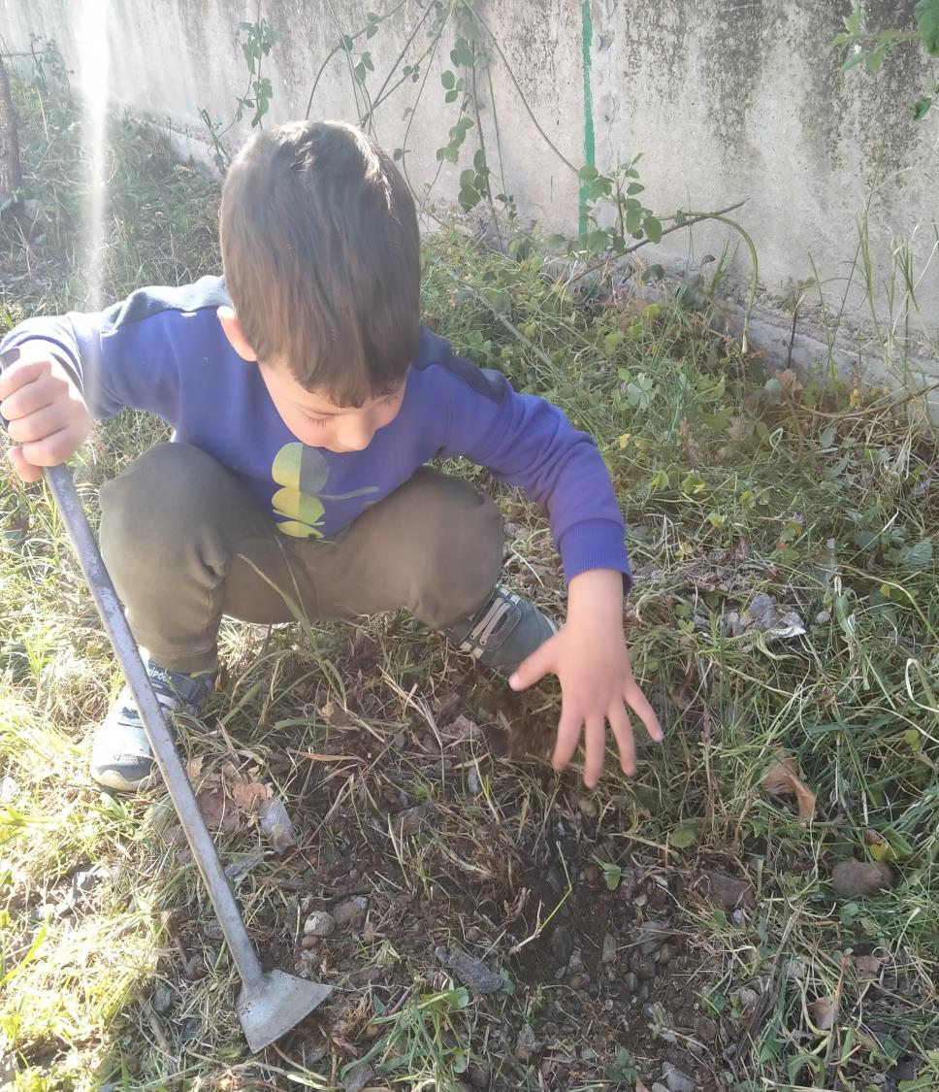
Iniziamo a pulire alla perfezione il terreno da erbe ed erbacce…

Slide 6
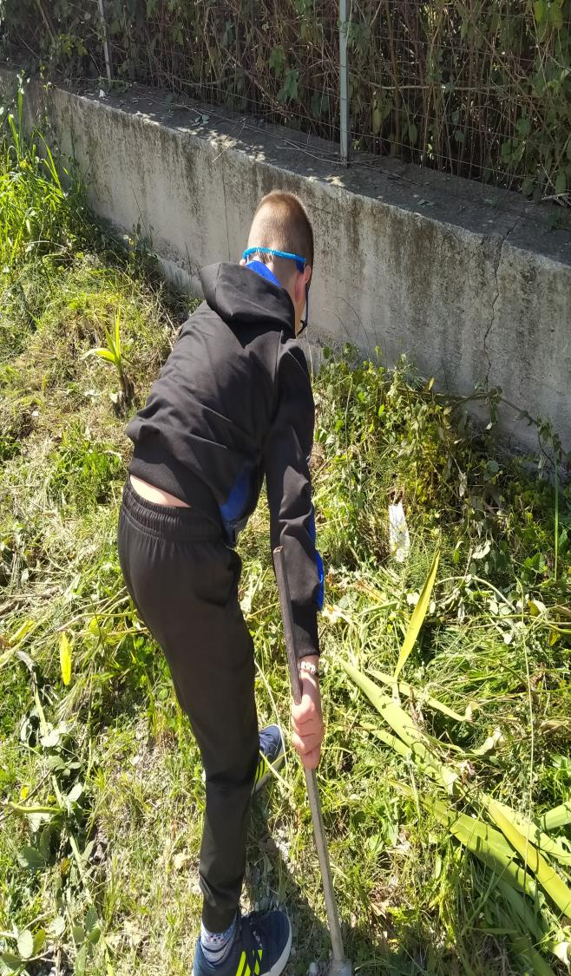
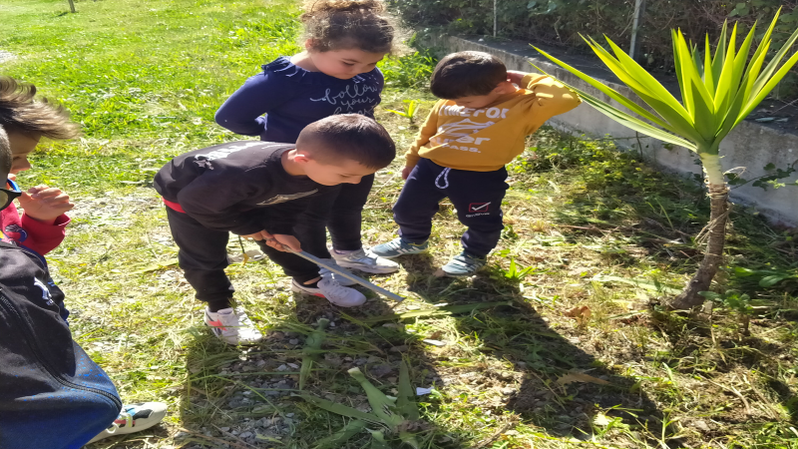
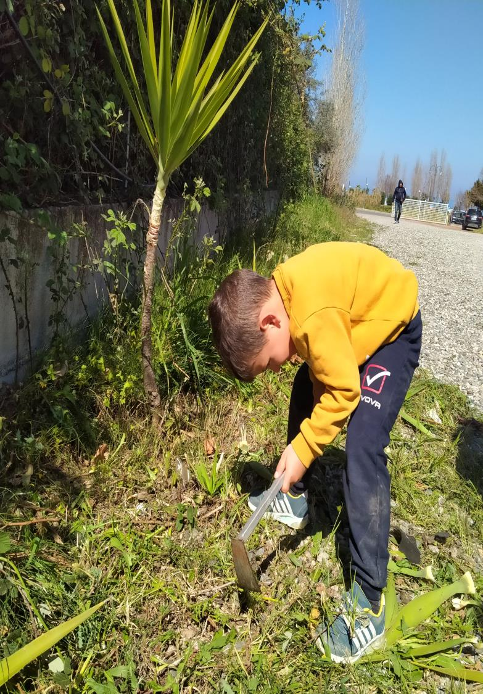

Slide 7
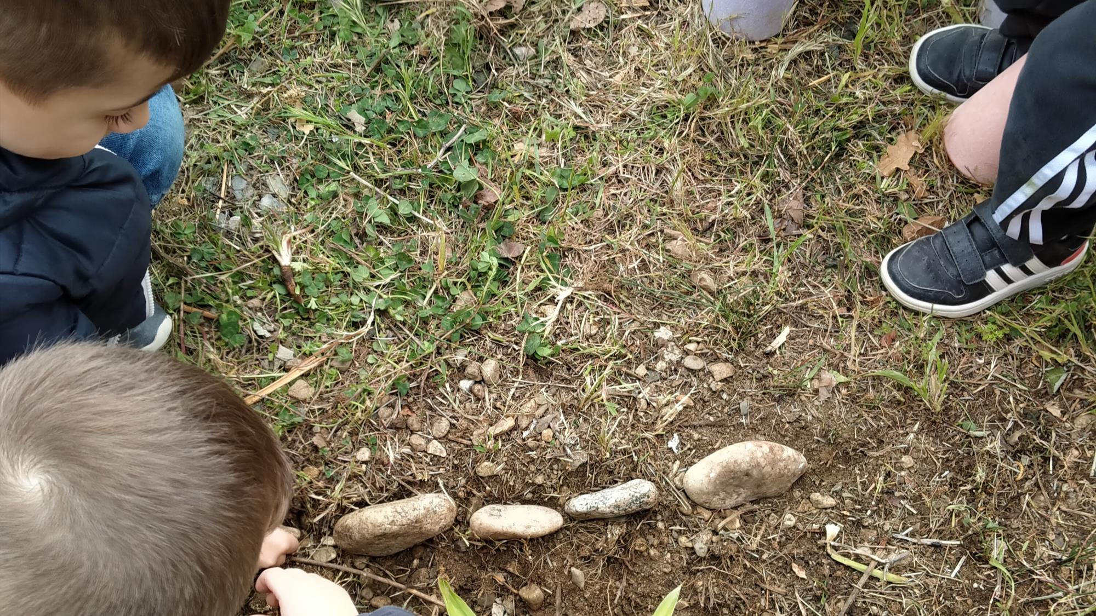
Poi posizioniamo i sassi a filo per delimitare la zona, dove verranno piantati i semi di girasole…

Slide 8
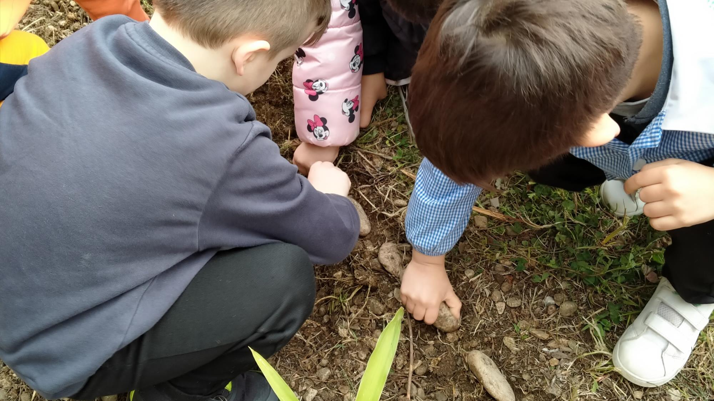

Slide 9
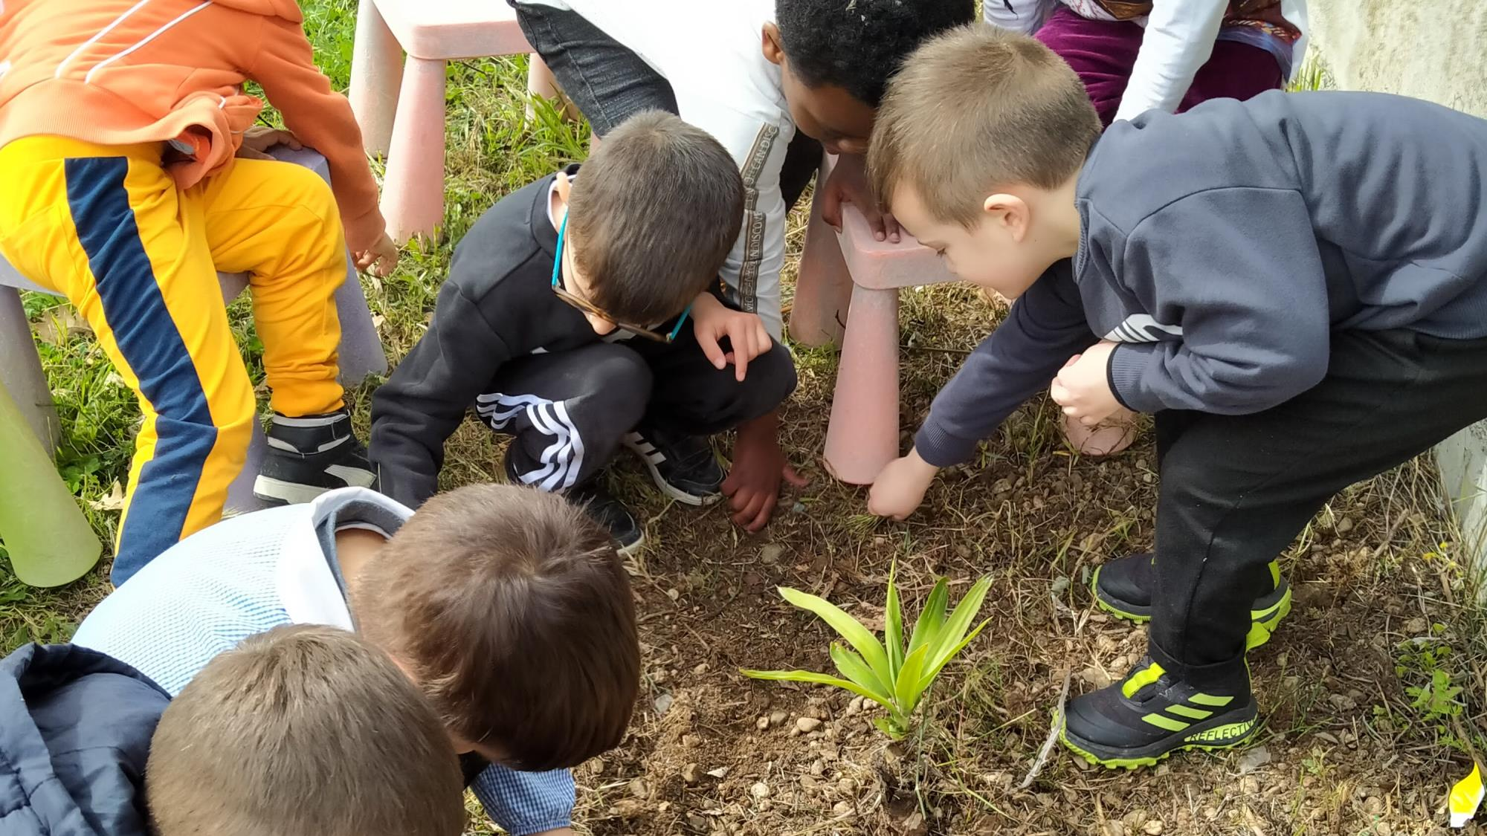

Slide 10
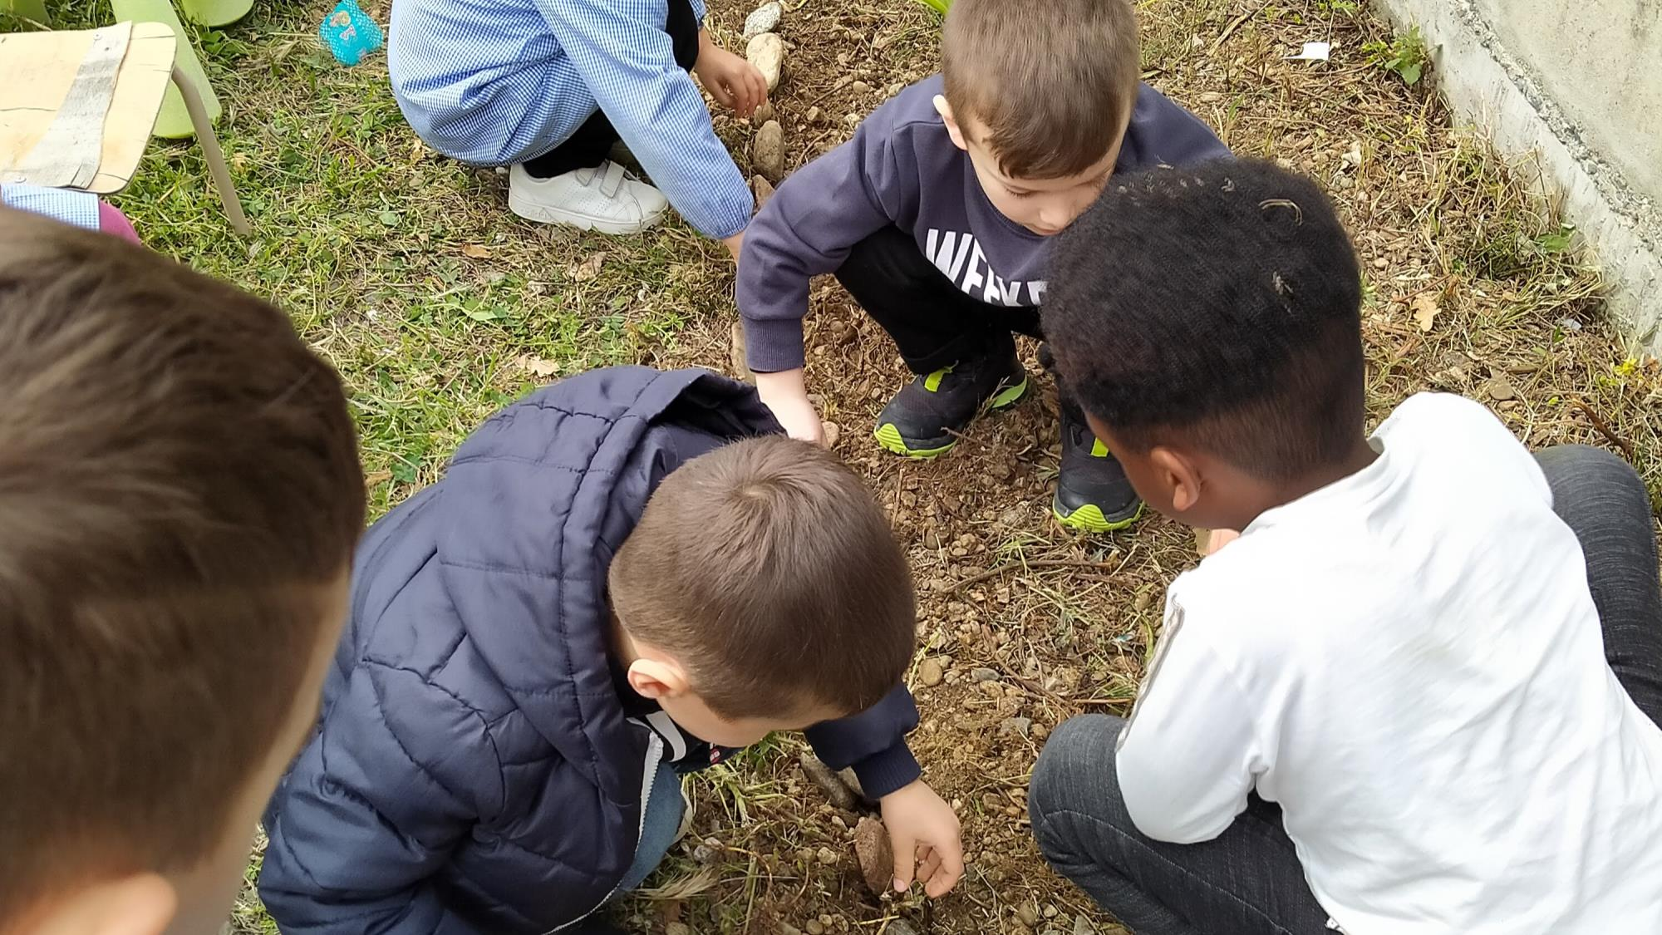

Slide 11
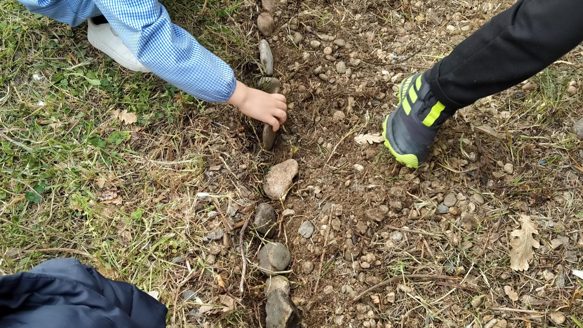

Slide 12
Piantiamo i semi dei girasoli…

Slide 13
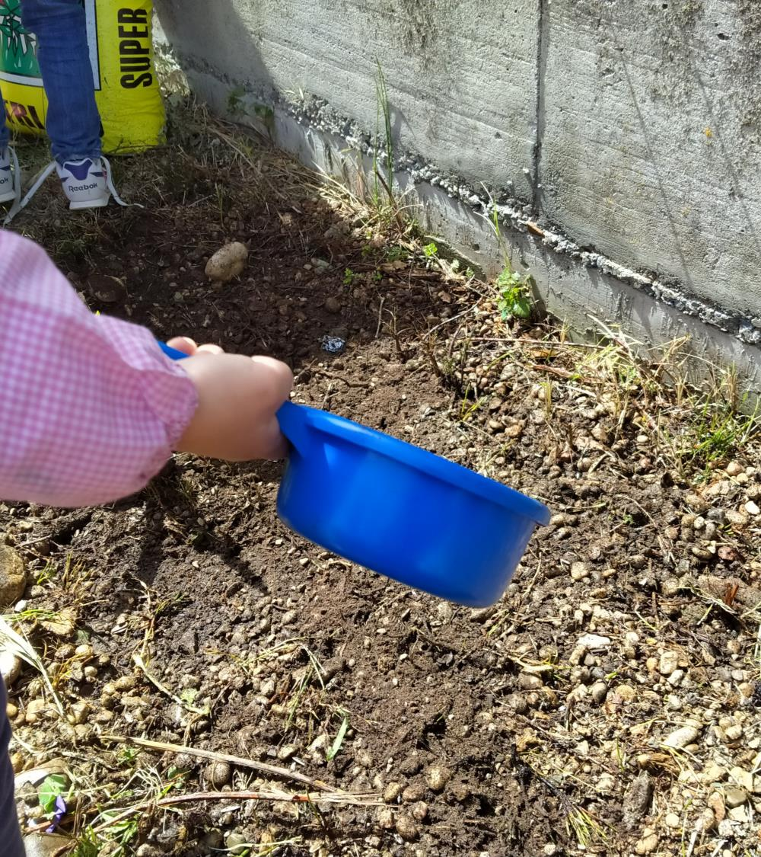
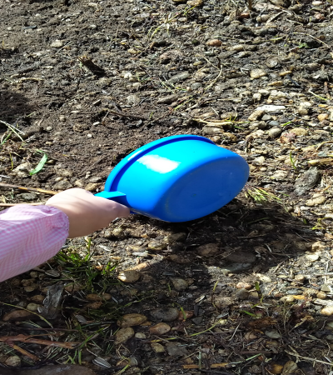

Slide 14
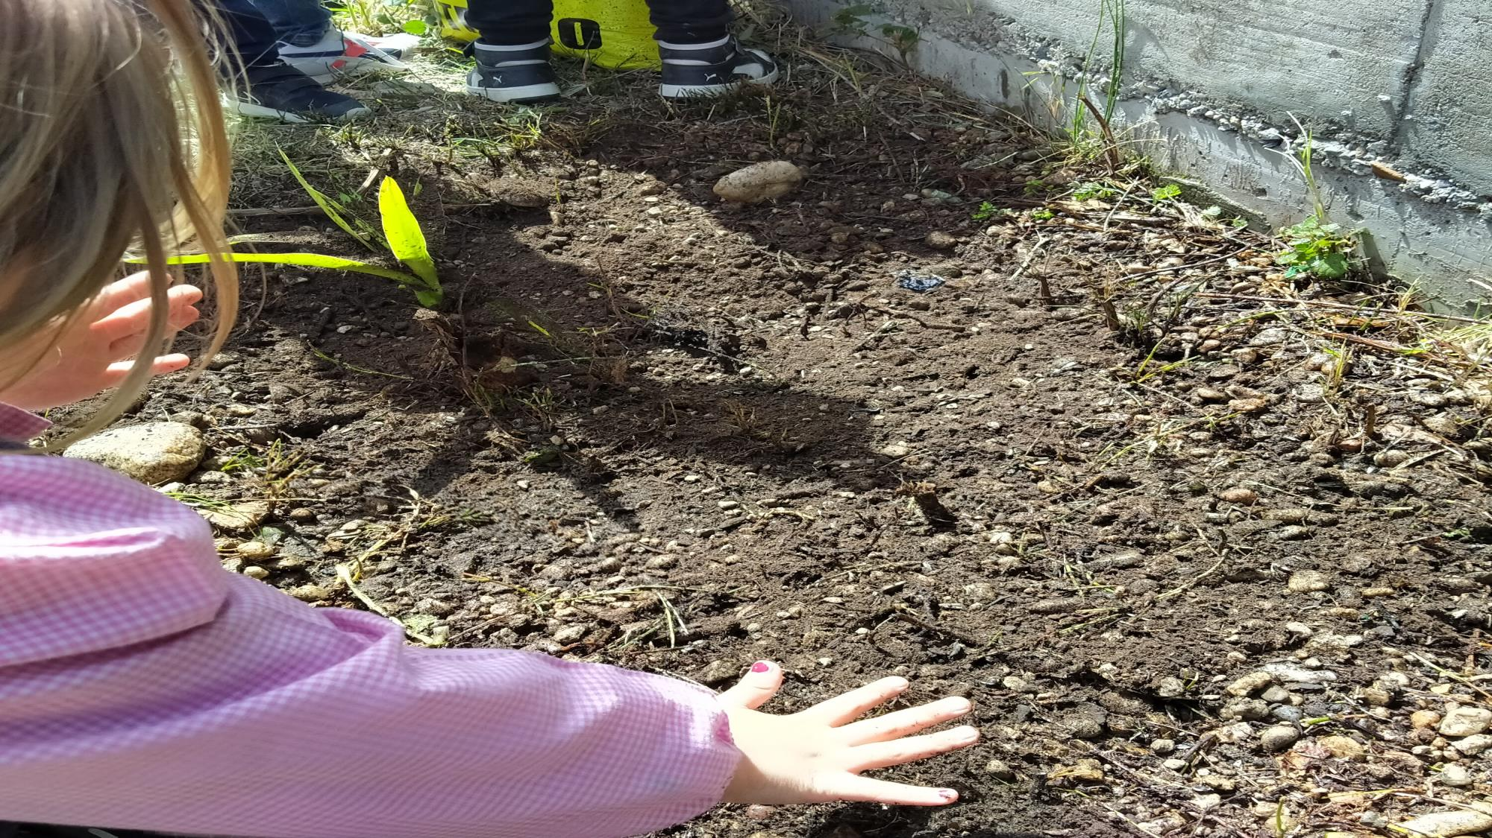

Slide 15
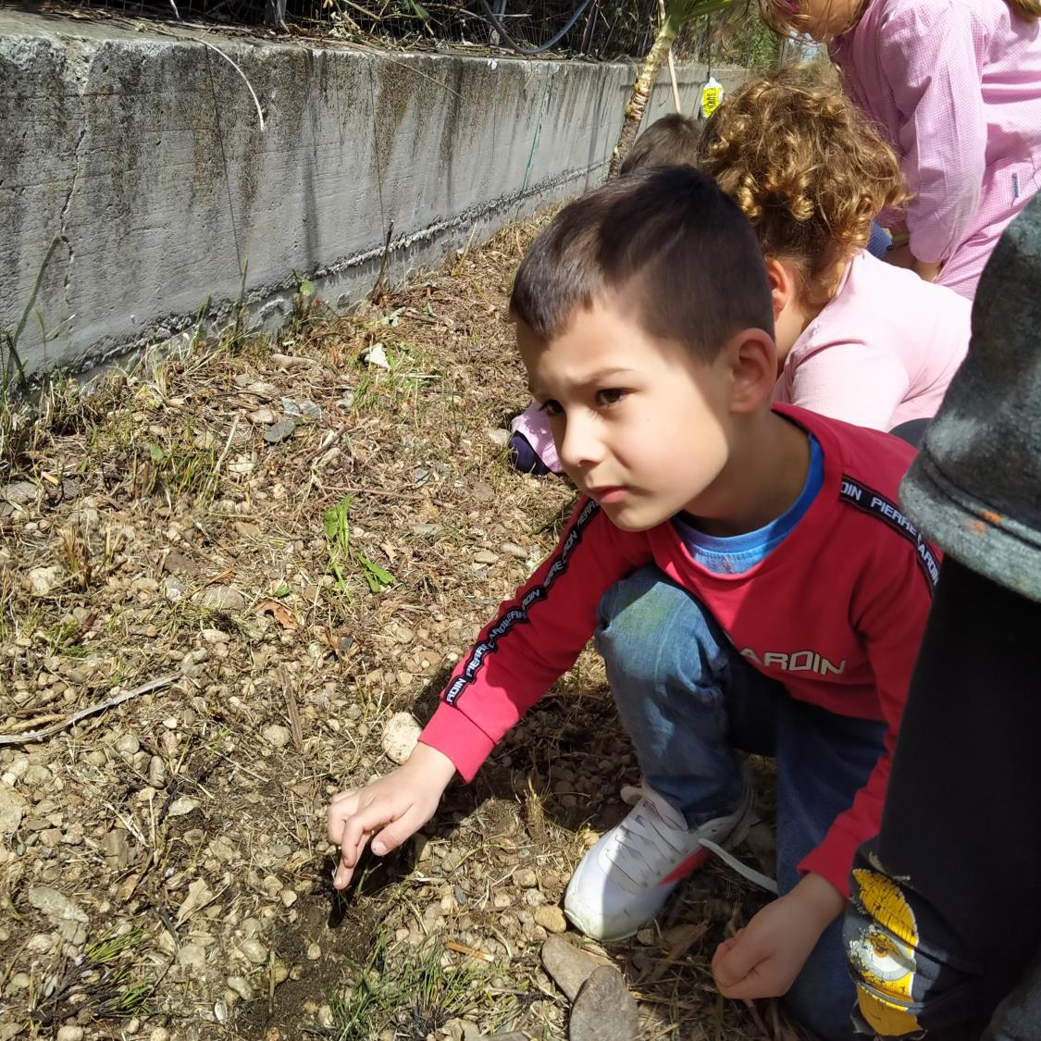

Slide 16
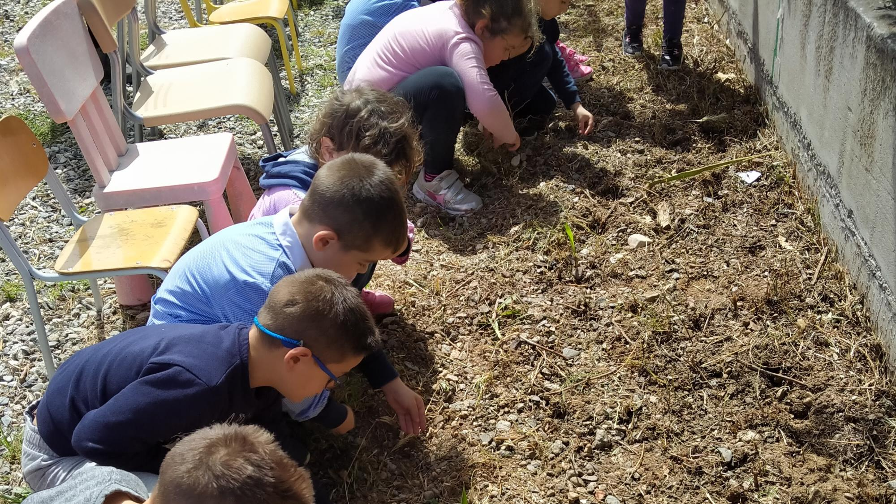

Slide 17
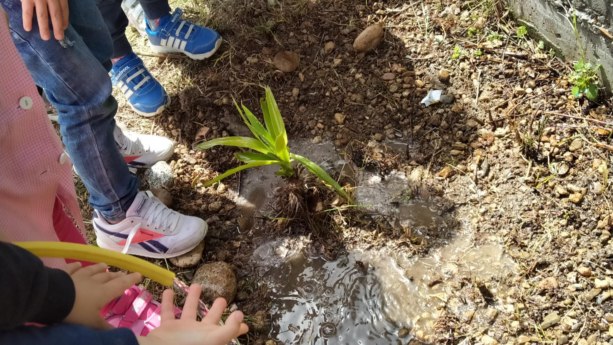

Slide 18
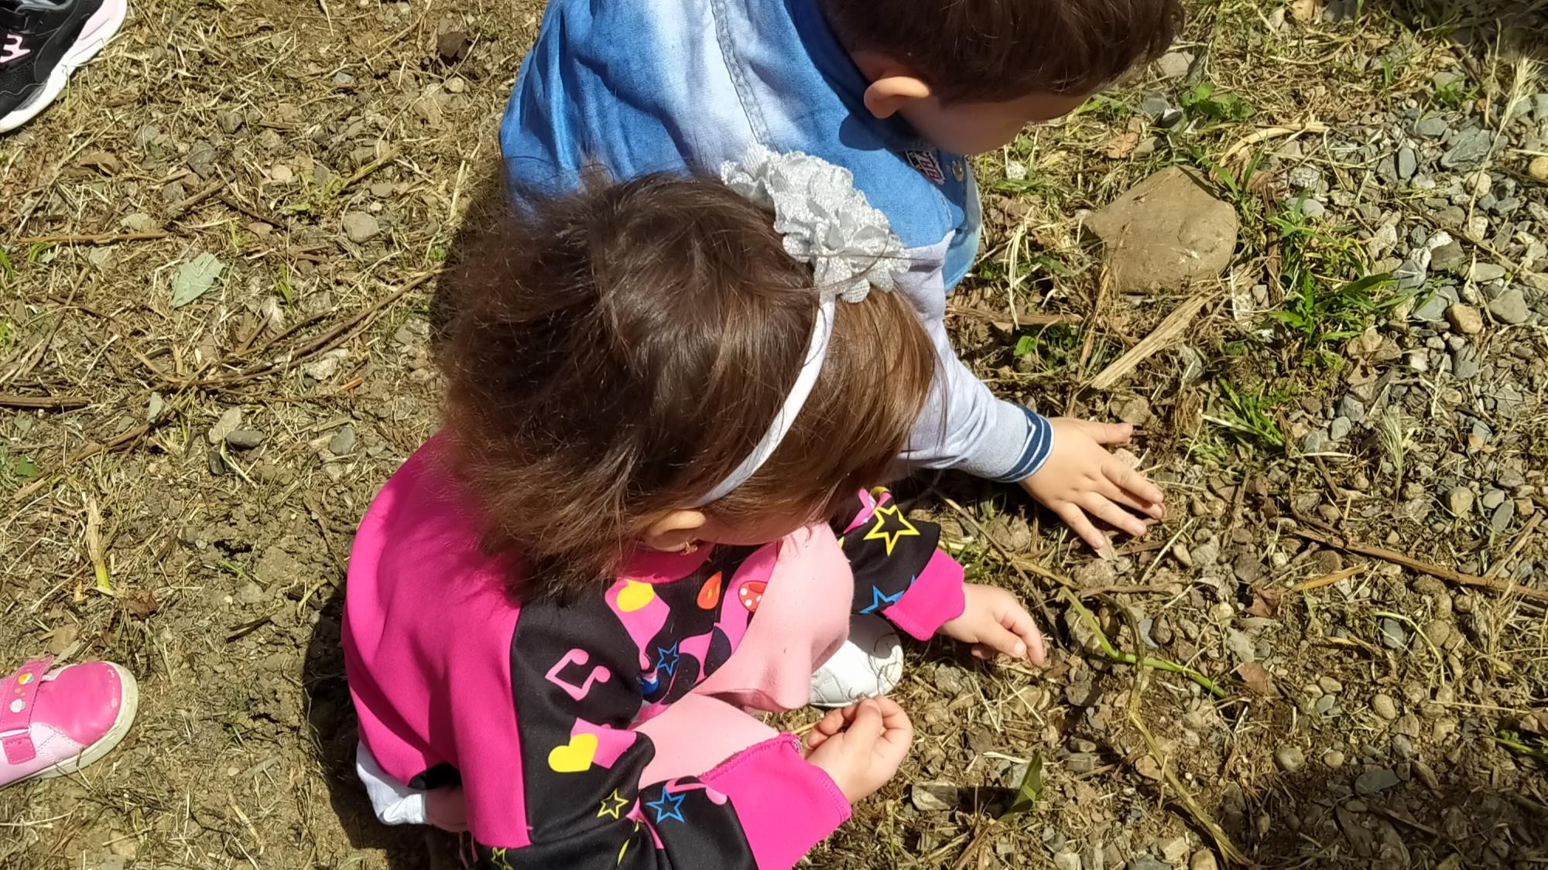

Slide 20
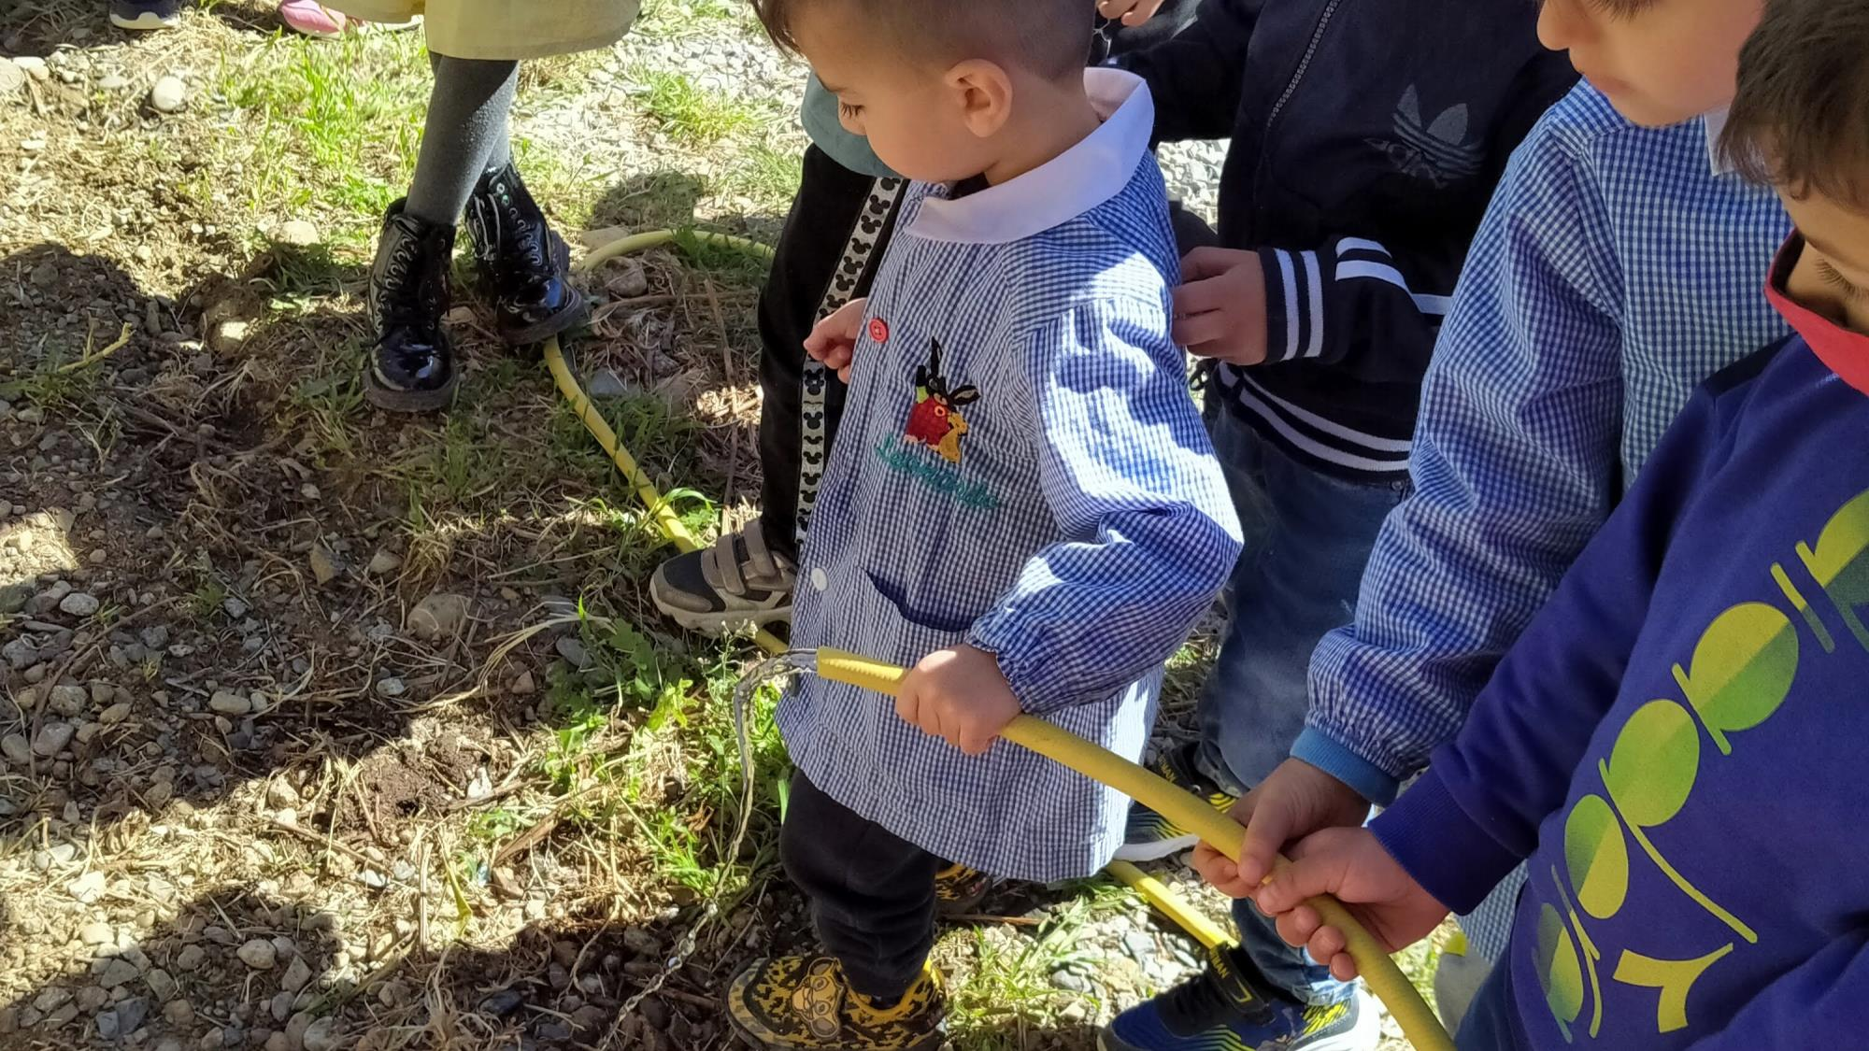

Slide 21
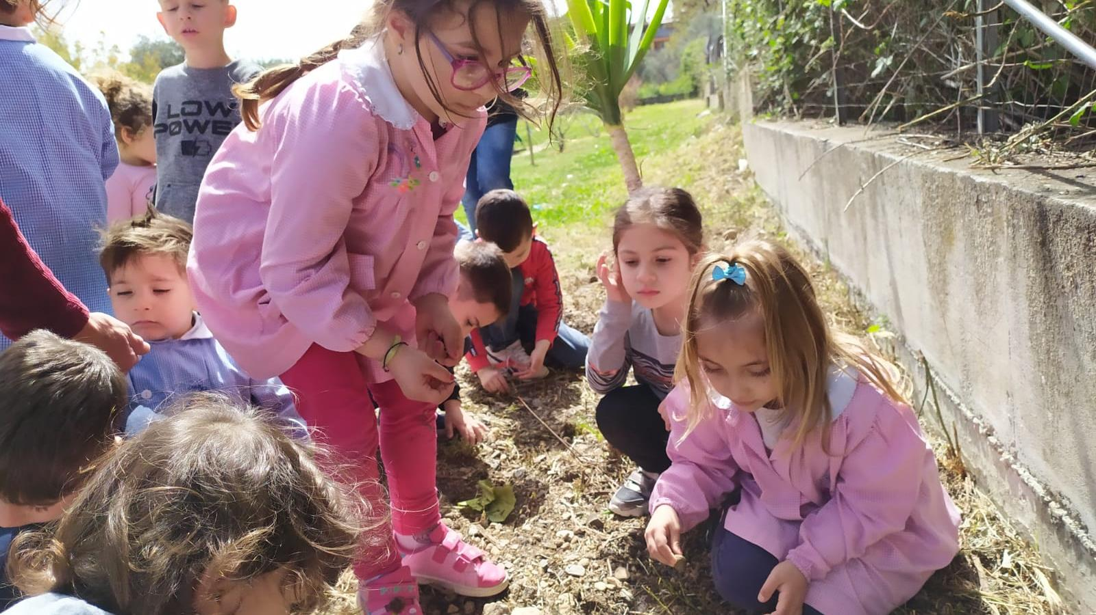

Slide 22
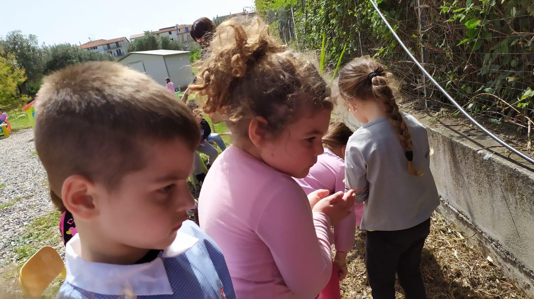

Slide 23
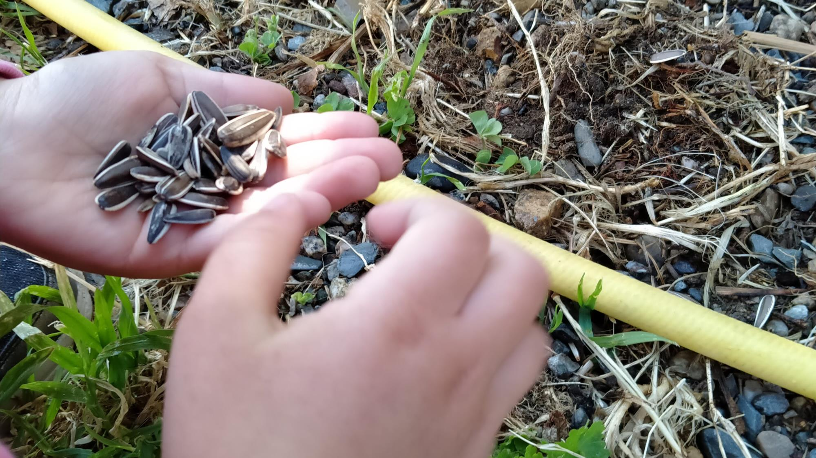

Slide 24
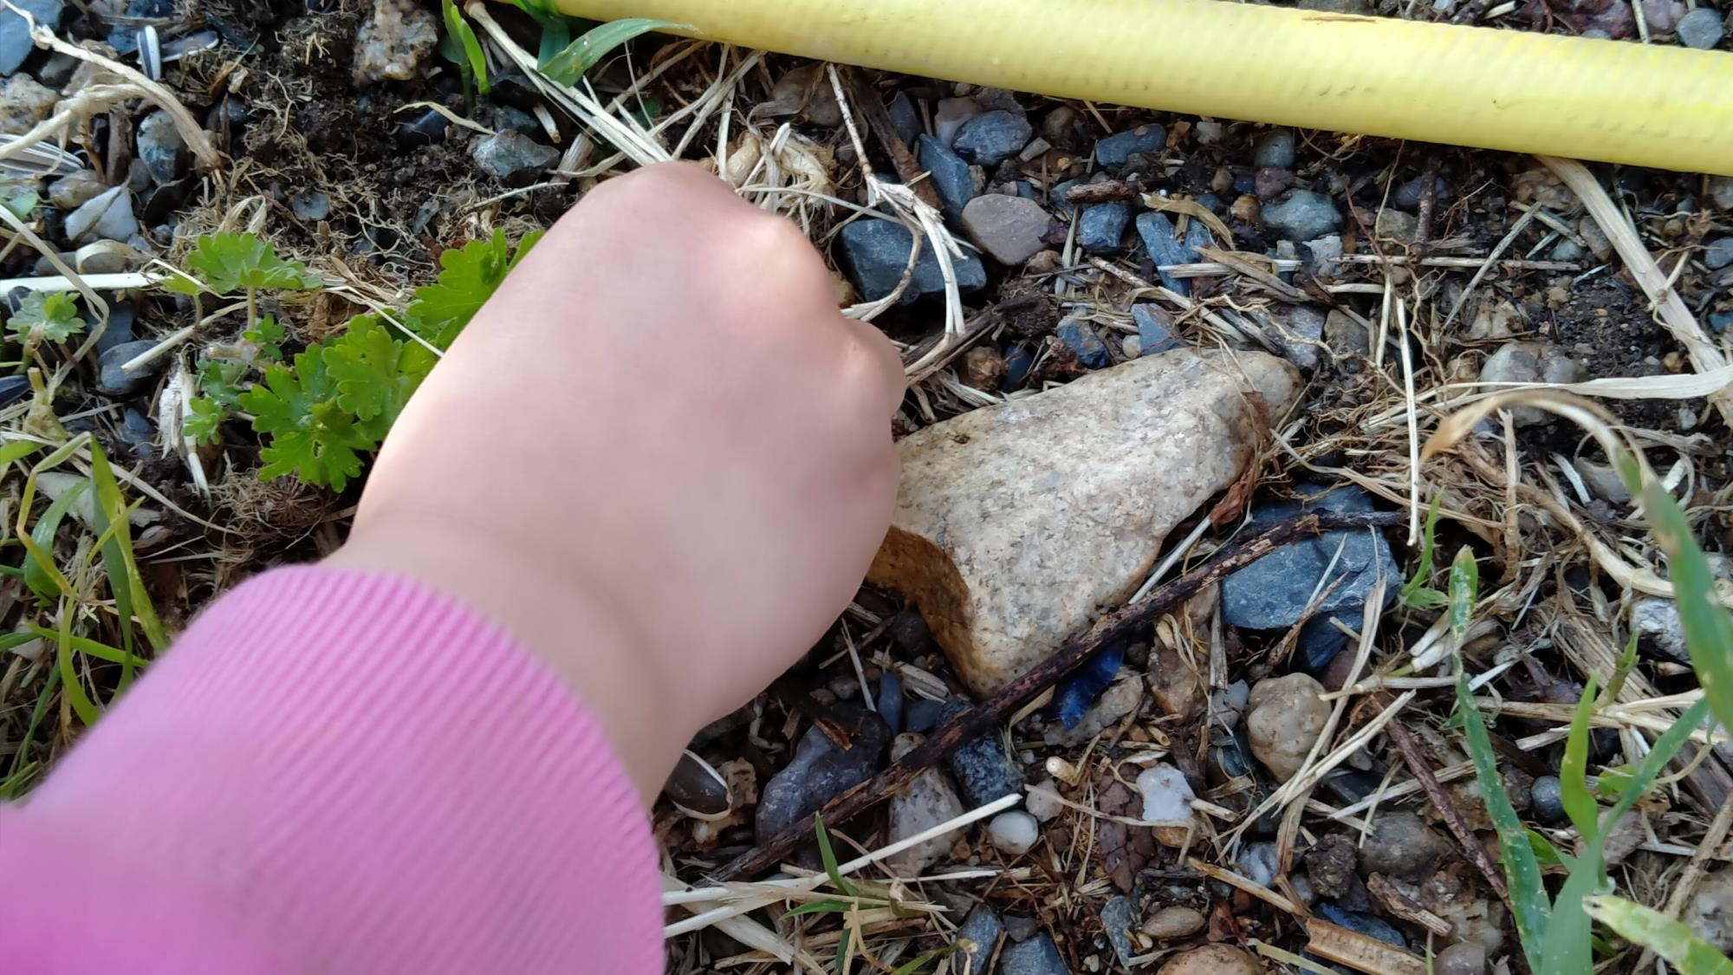

Slide 25
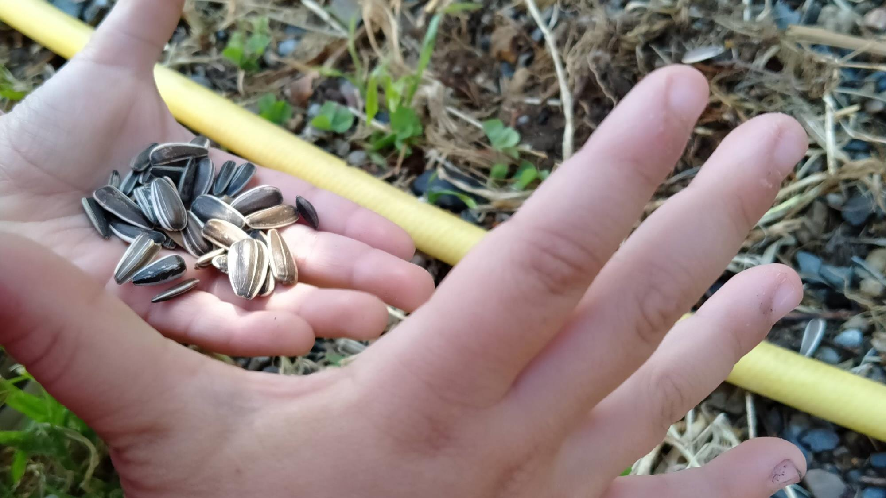

Slide 26
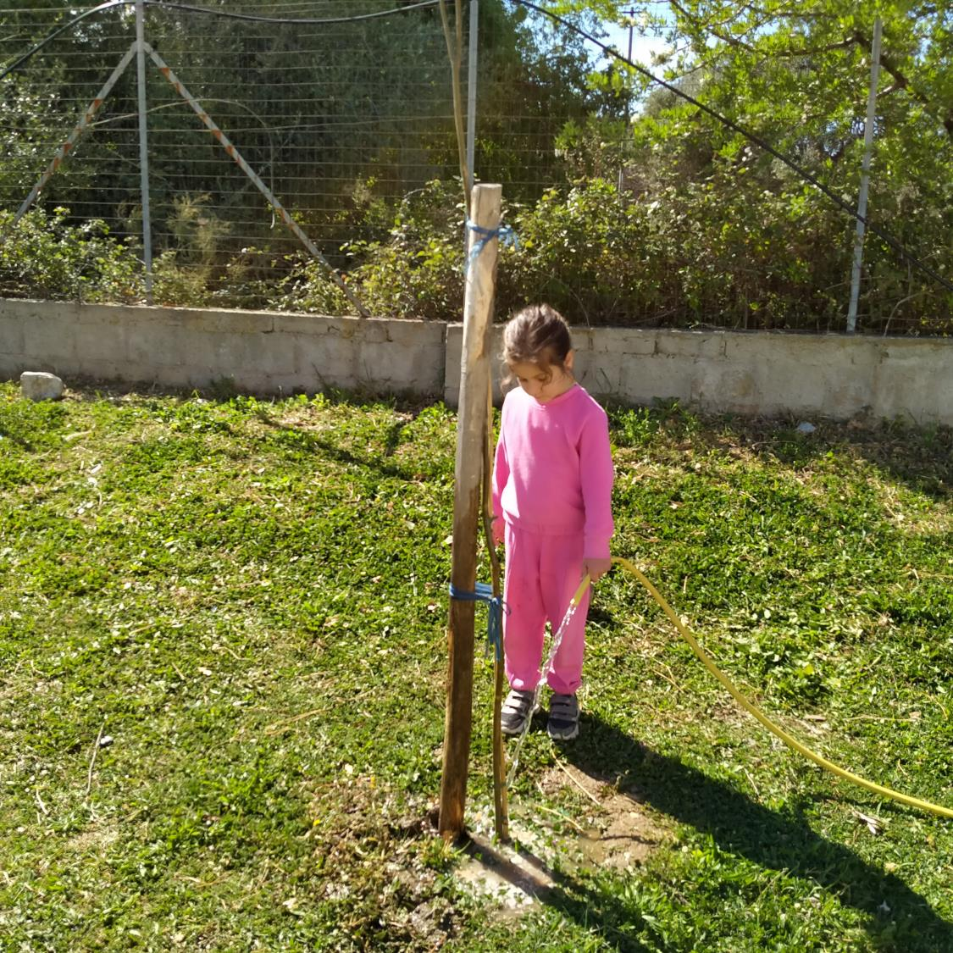
Annaffiamo il nostro amico albero jacaranda… Sono spuntate le prime foglioline!

Slide 27
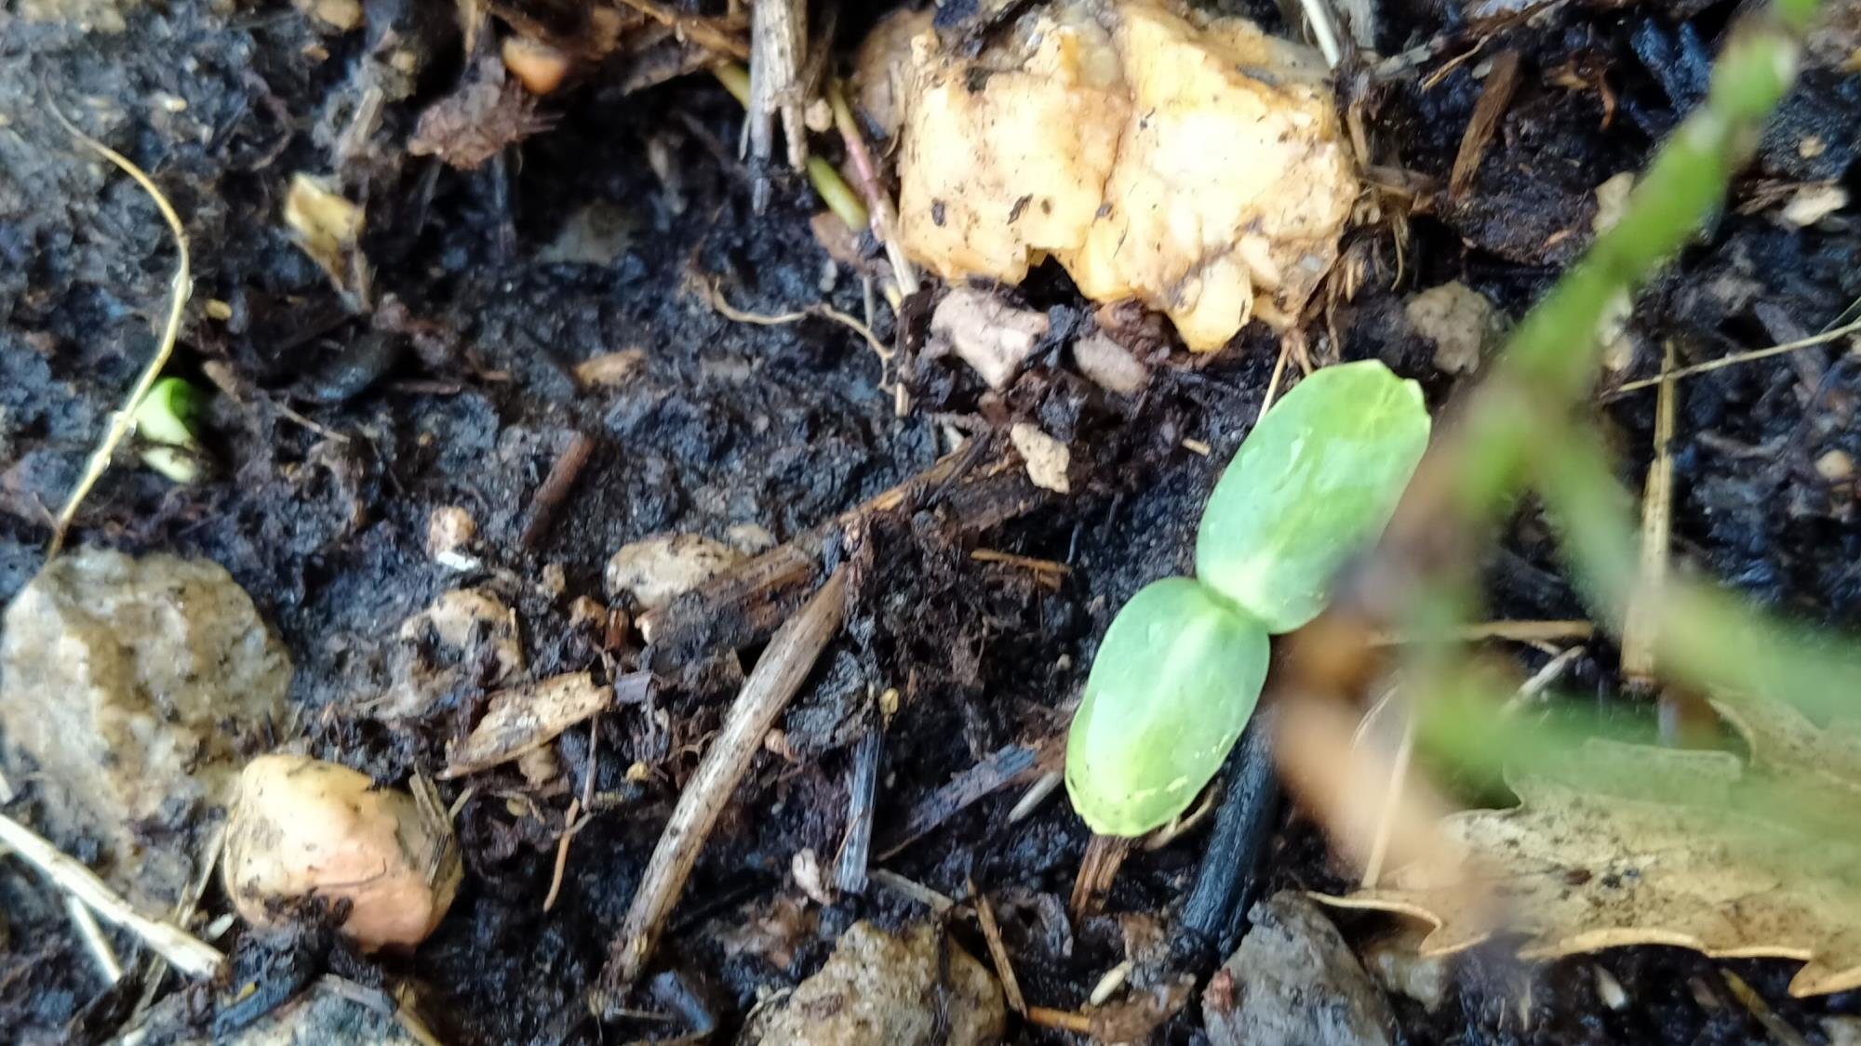
Che bello!!! È spuntato il primo germoglio…

Slide 28
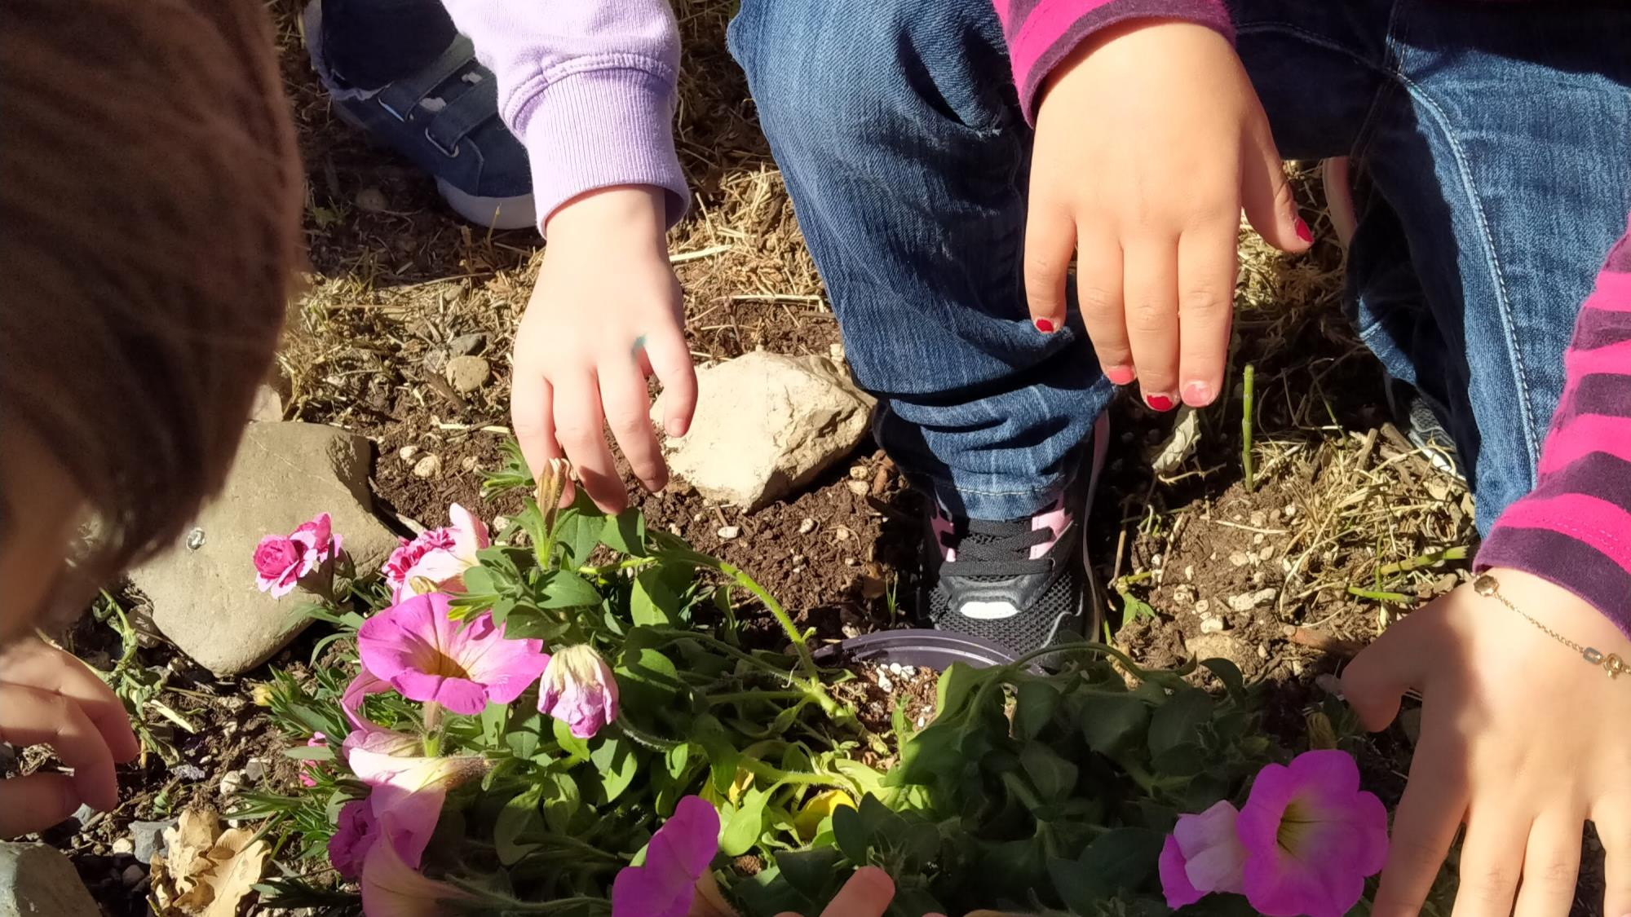
Sono bellissimi…

Slide 29
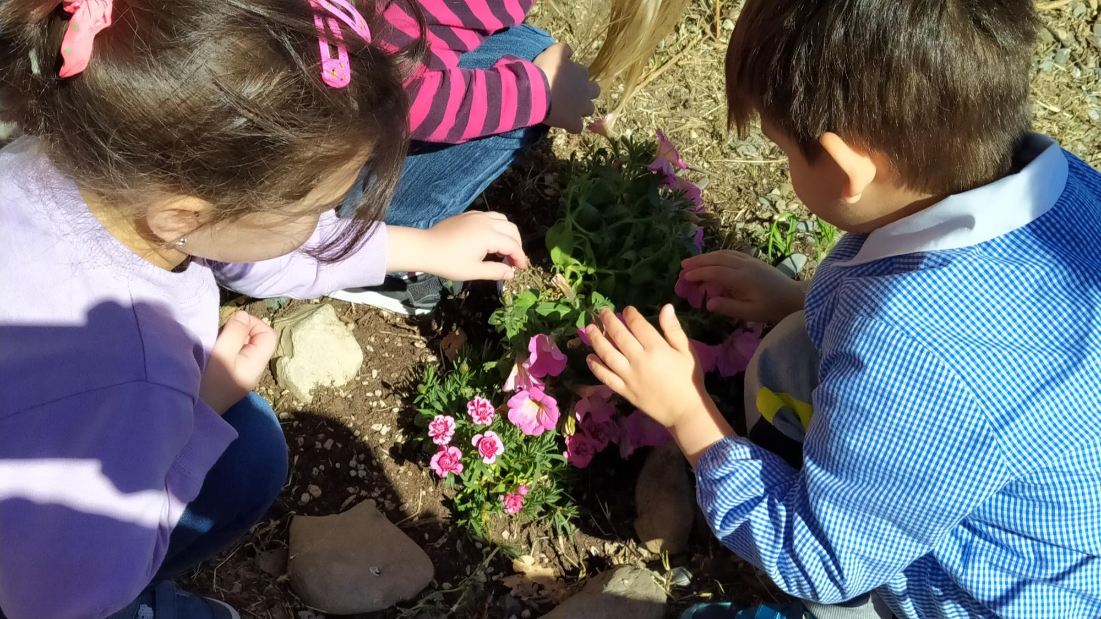

Slide 30
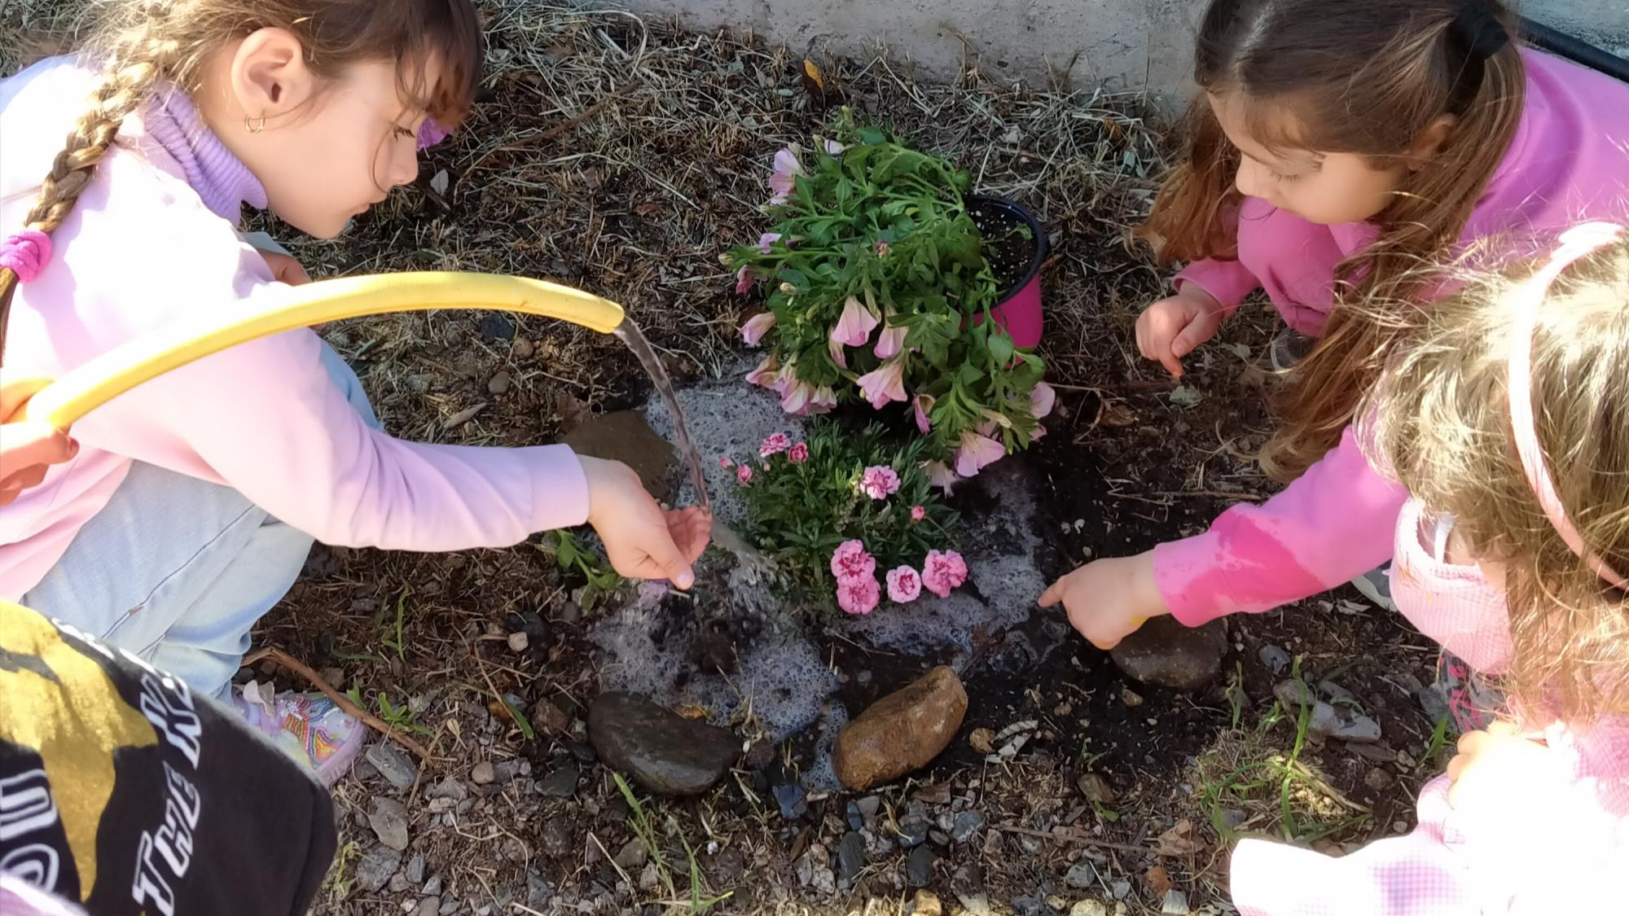
Ci prendiamo cura dei nostri amici fiori …

Slide 31
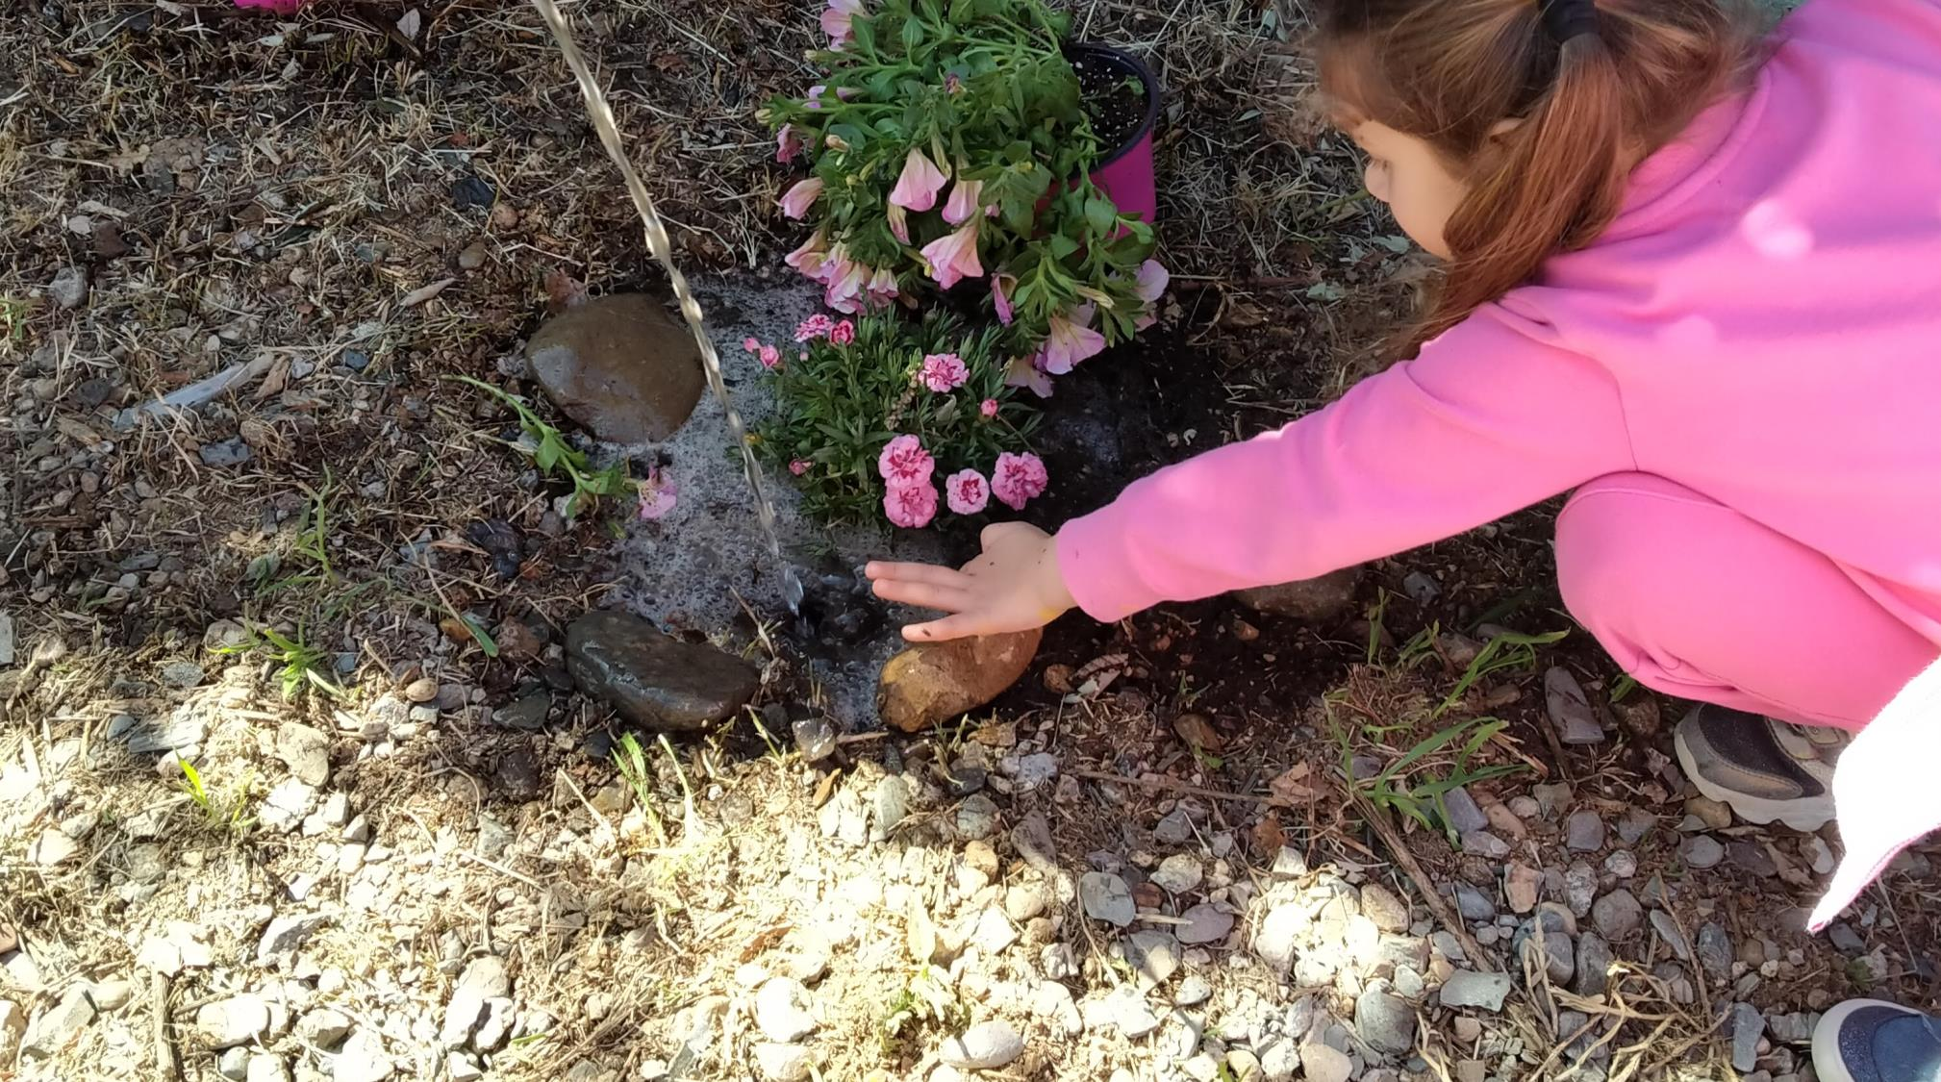

Slide 32
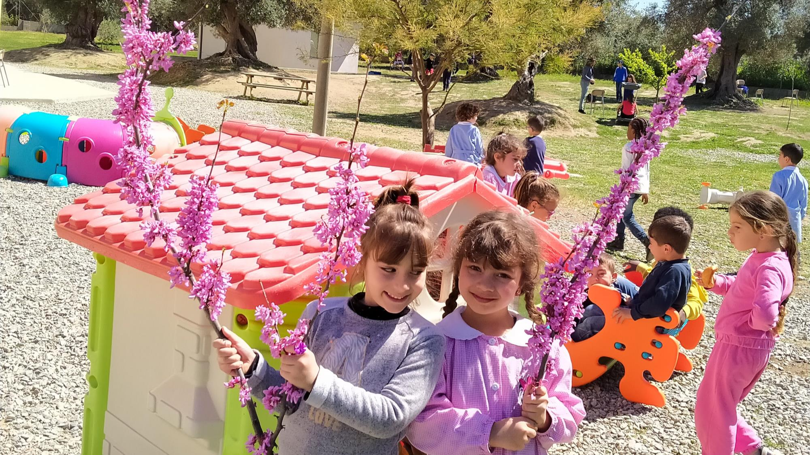
Questo piccolo ramo con i suoi colori… …

Slide 33
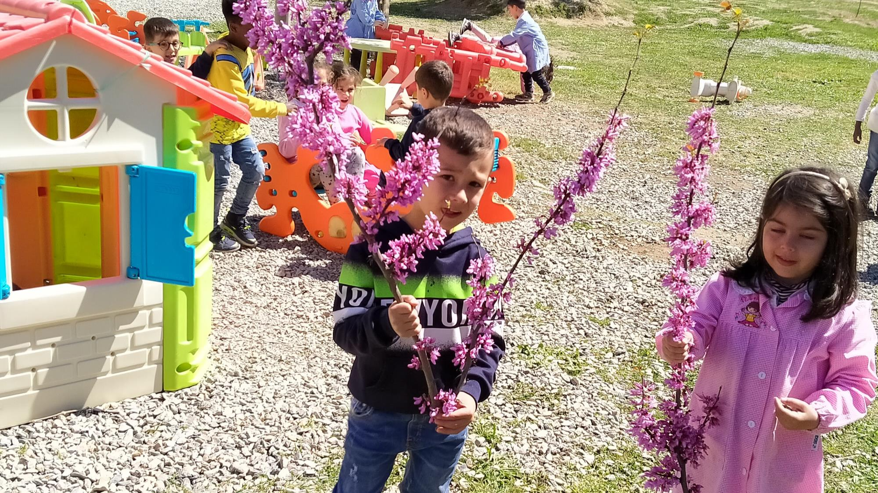

Slide 34
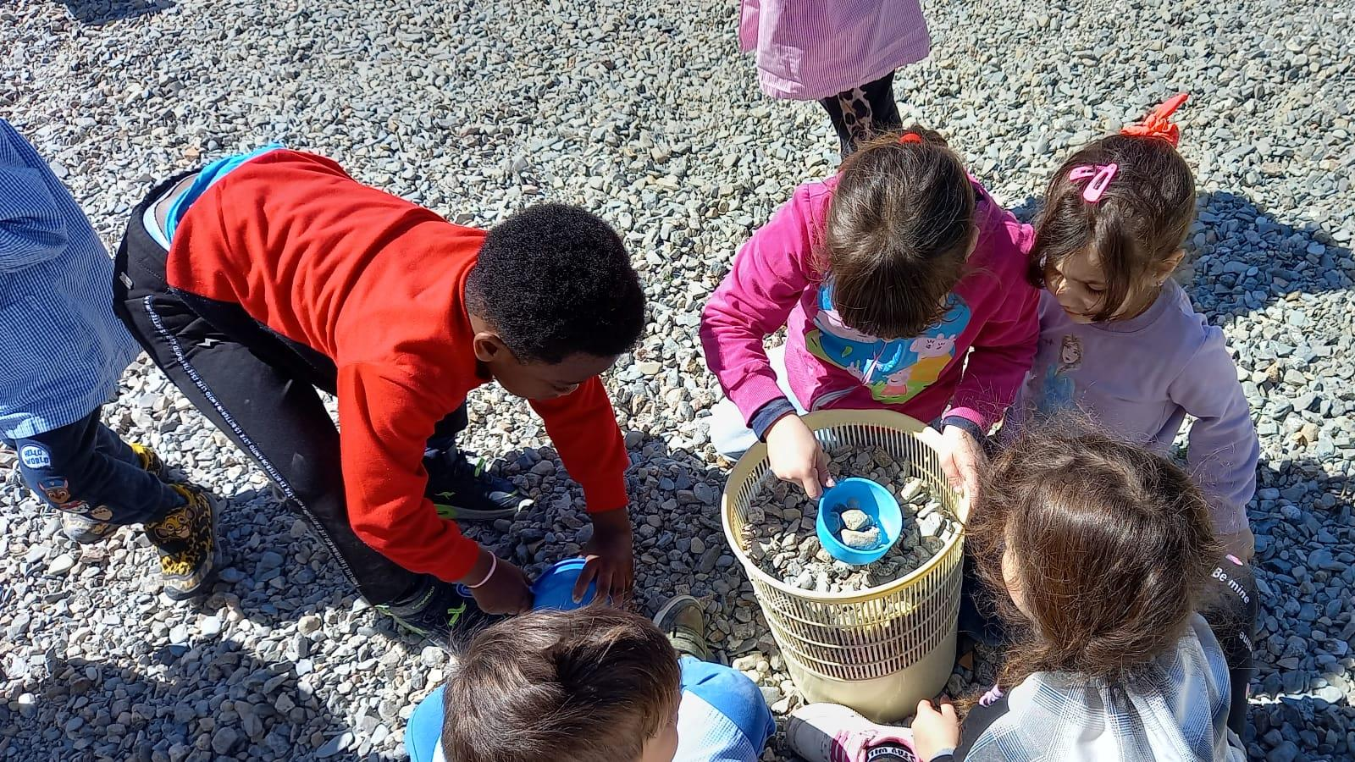

Slide 35
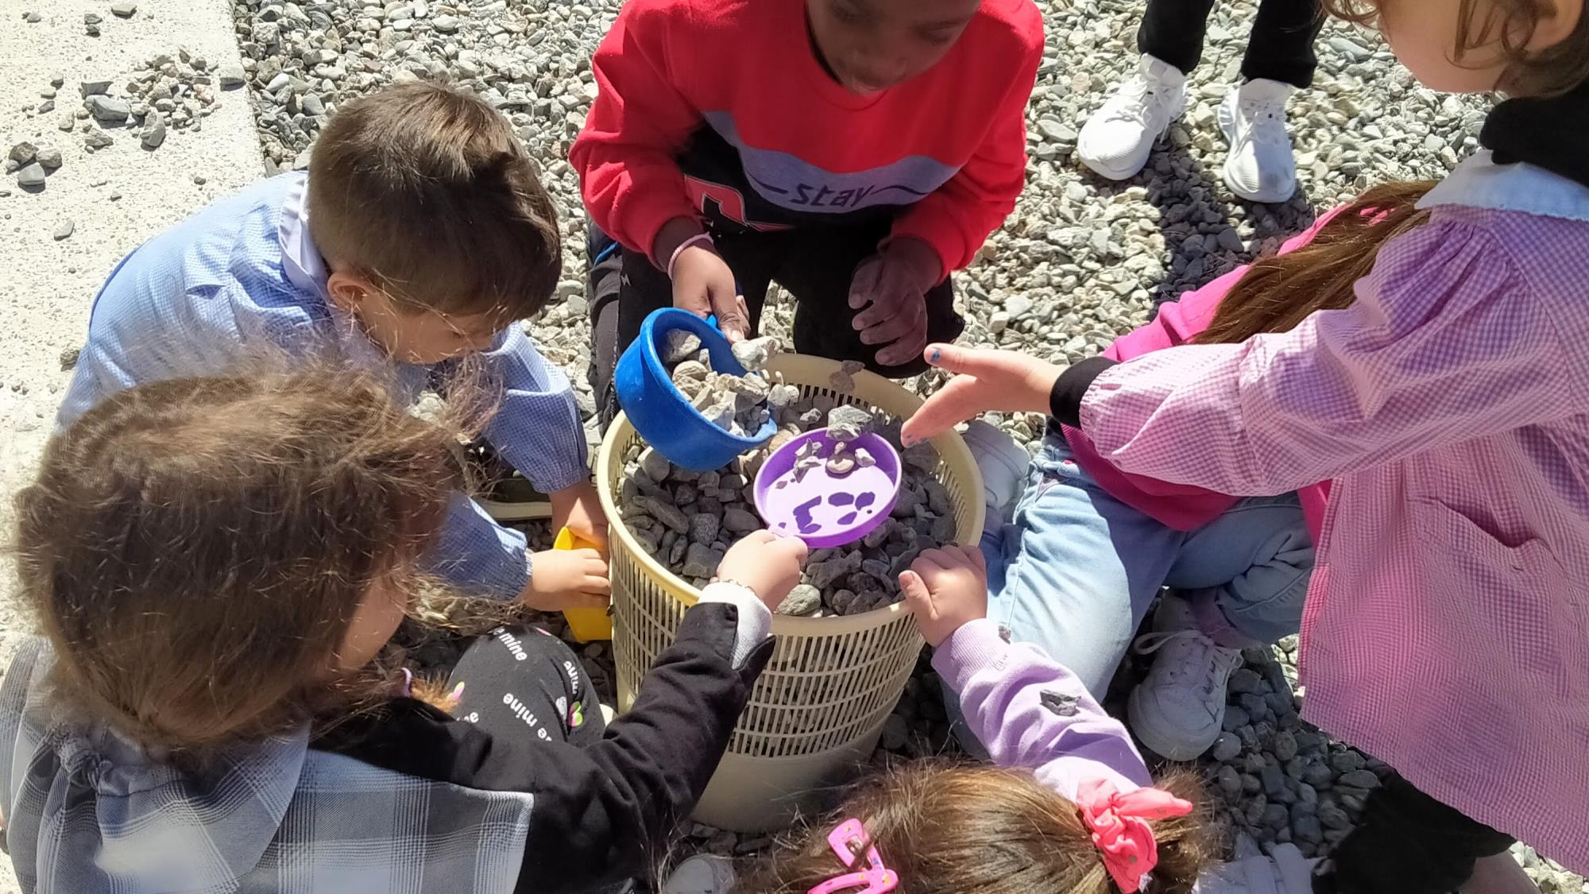

Slide 36
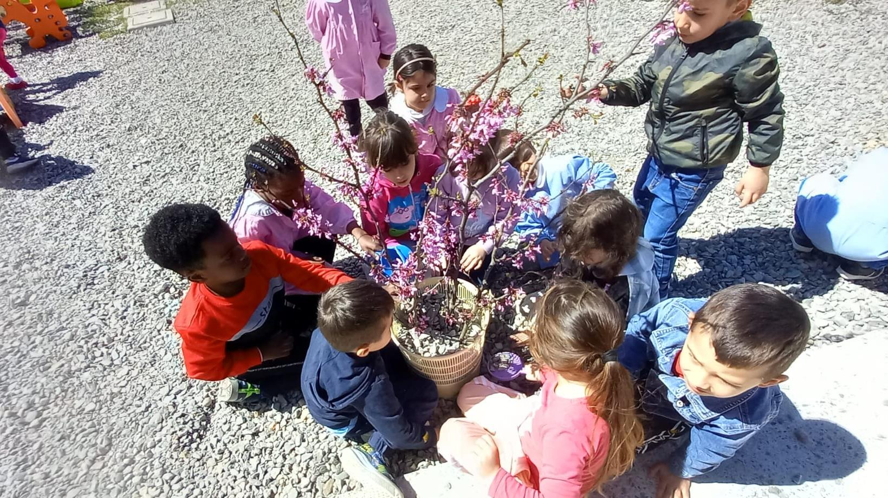

Slide 37
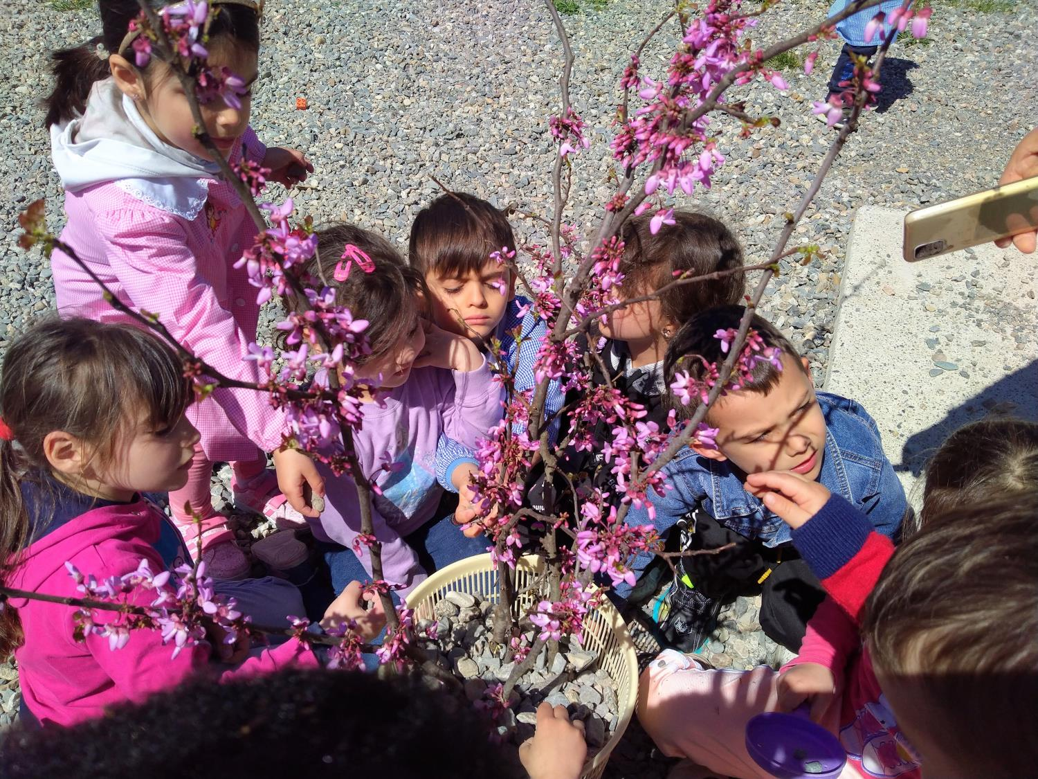

Slide 38
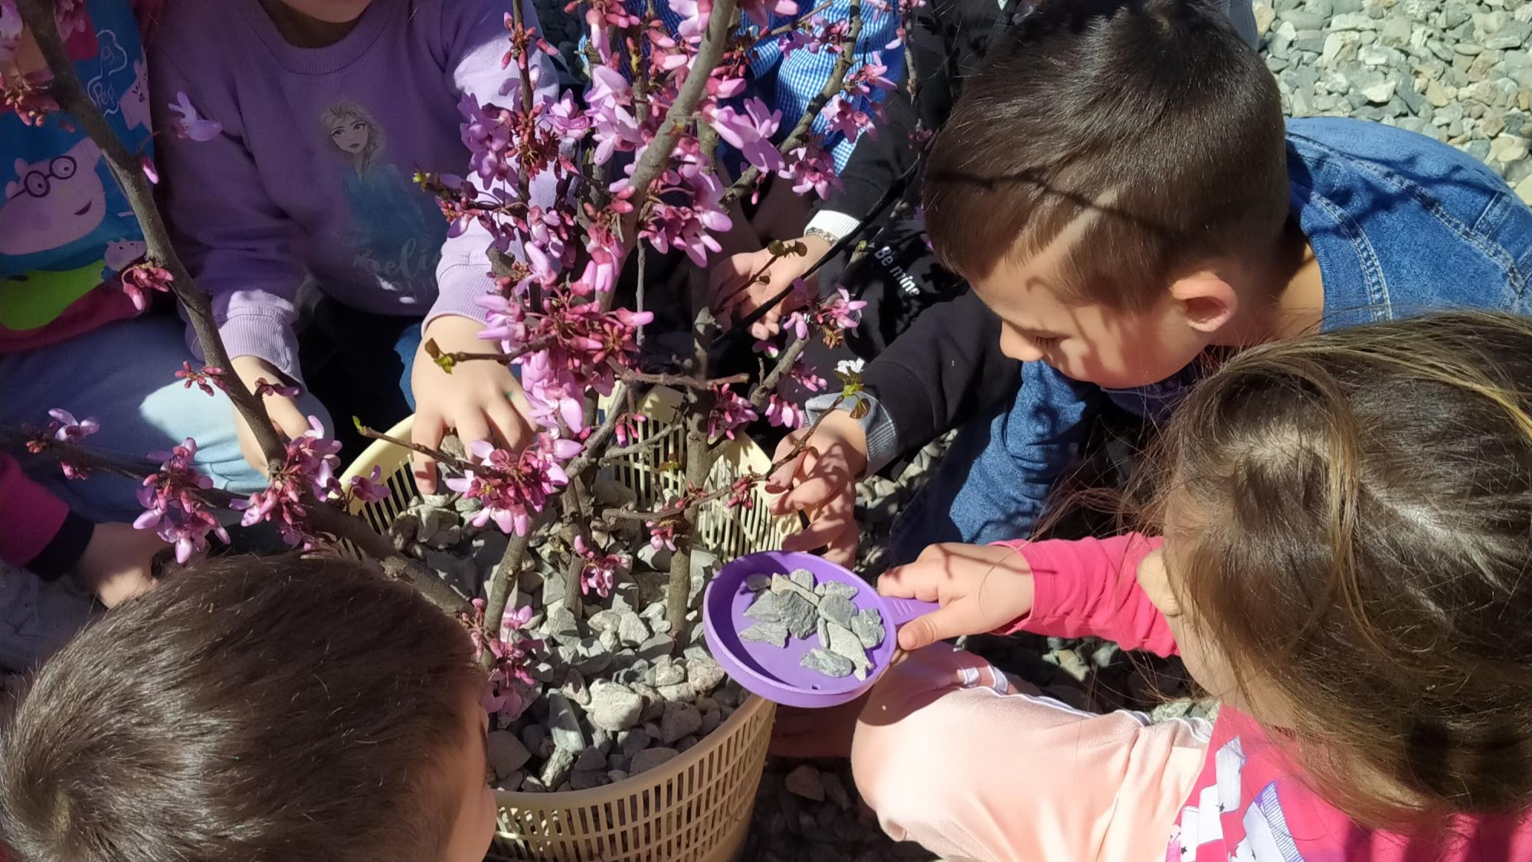

Slide 39
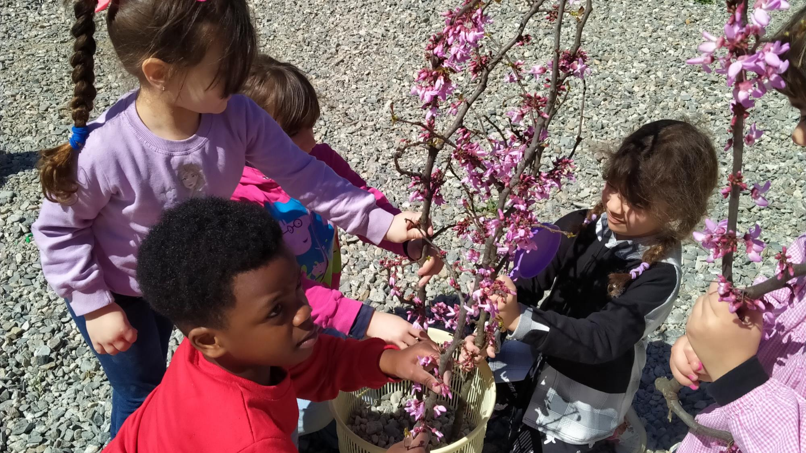
.

Slide 40
Diventerà…

Slide 41
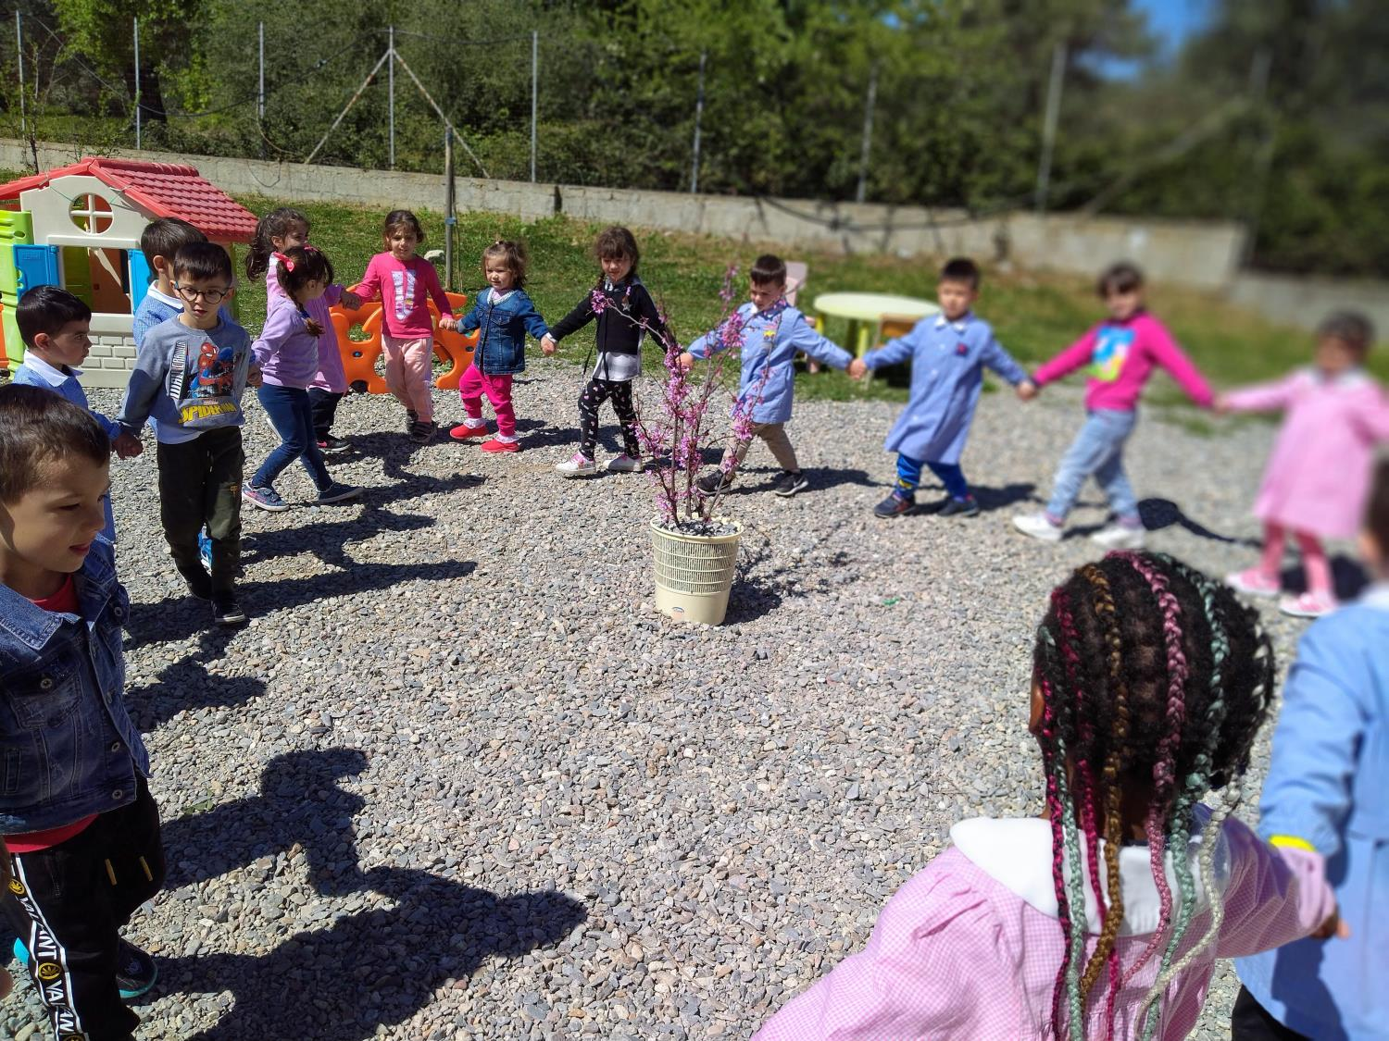

Slide 42
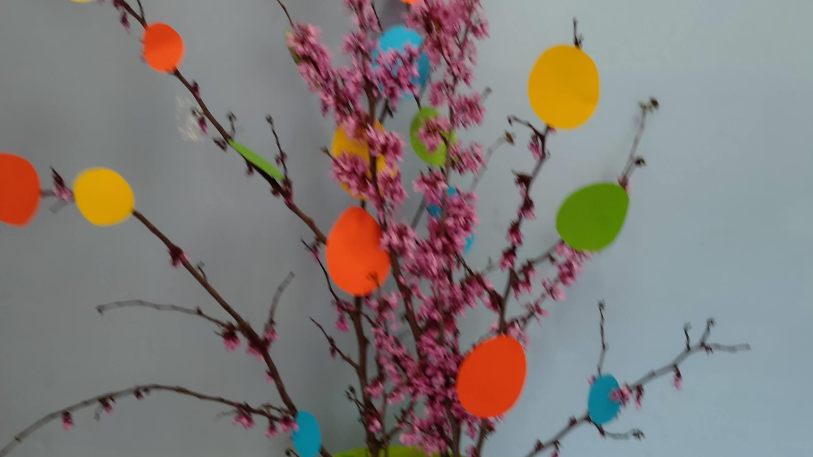
Il nostro alberello di Pasqua…

Slide 43
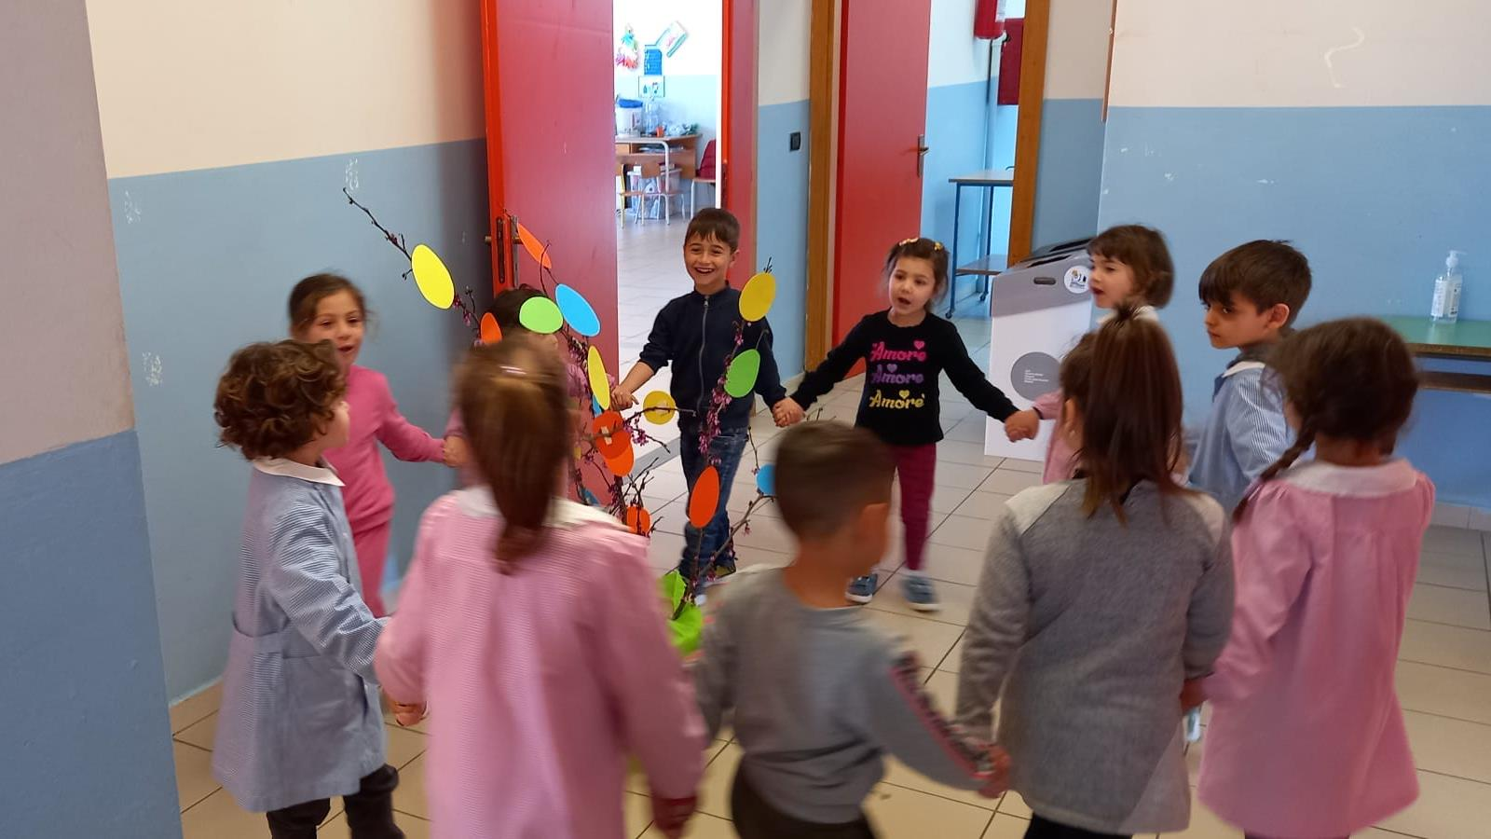

Slide 44
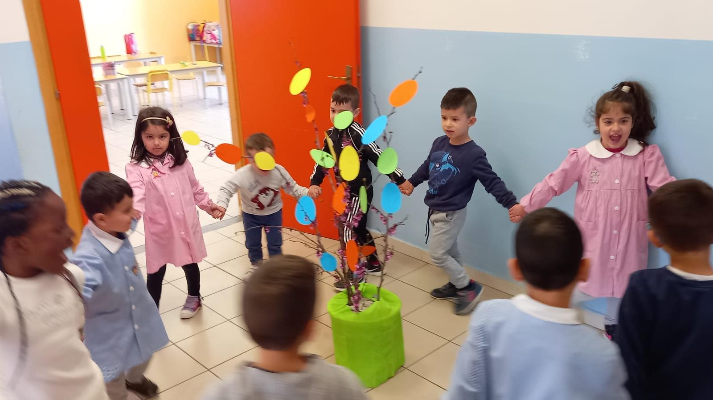

Slide 45
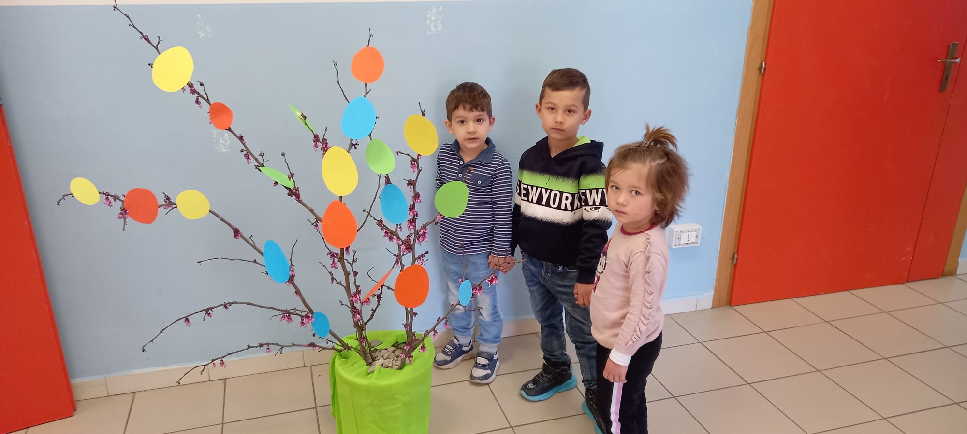

Slide 46
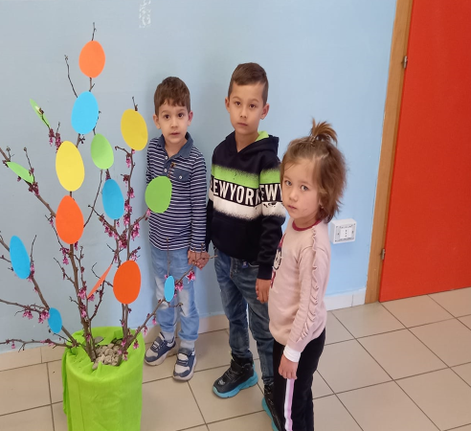
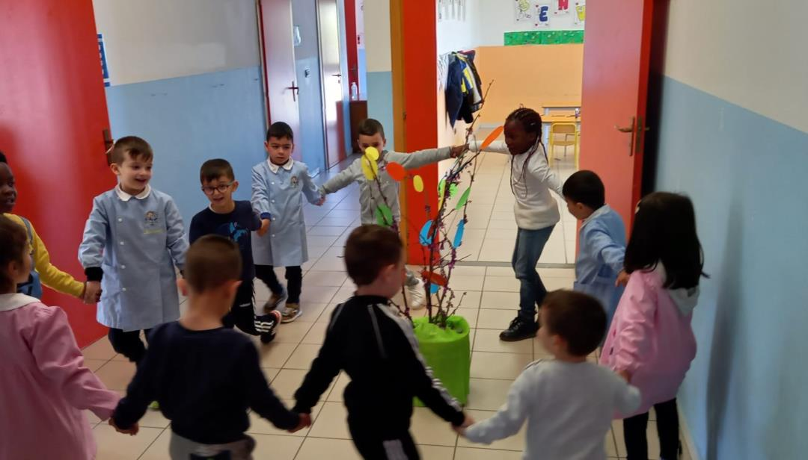
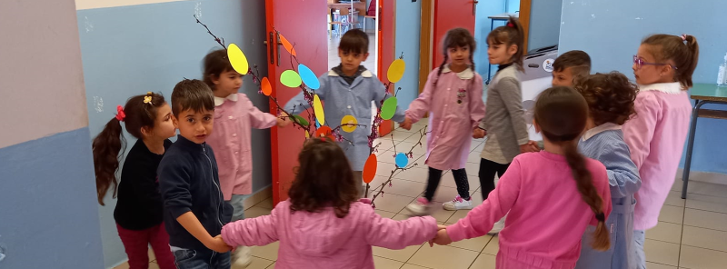

Slide 47
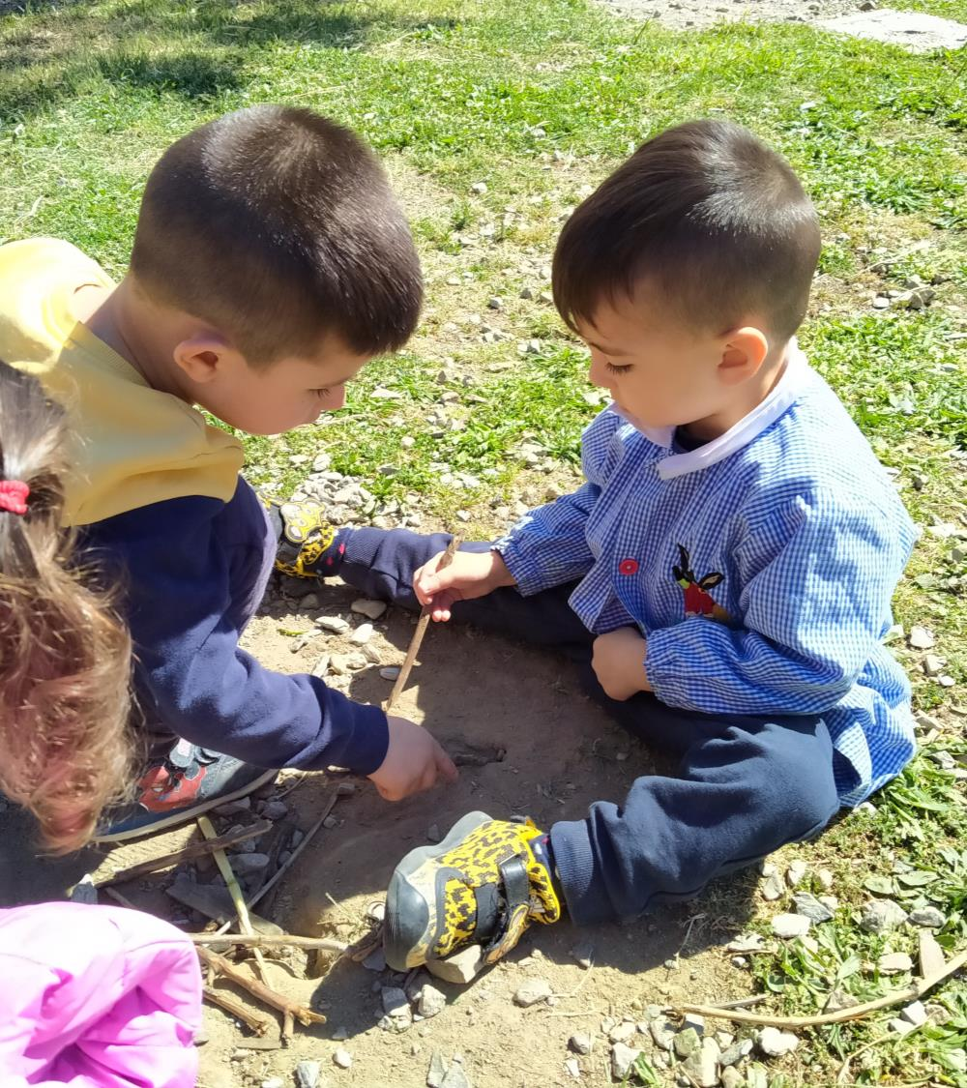
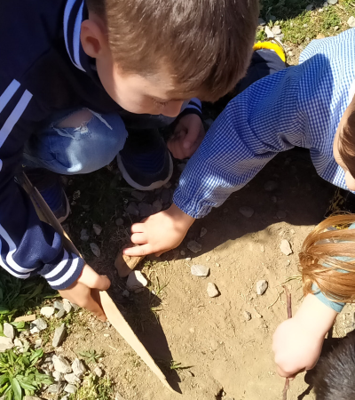

Slide 48
Ci divertiamo a imitare il nostro amico Easter Bunny…

Slide 52
Saltiamo sui numeri e imitiamo il piccolo Panda felice…

Slide 54
Visitiamo l’angolo della Pet Therapy! E’ sempre importante trovare il modo giusto per esprimere cosa proviamo per i nostri amici animaletti…

Slide 62
Ed eccoci qua! Con i nostri Easter Bunnies…

Slide 68
AUGURIIIIIIIIII !

